Slide 1
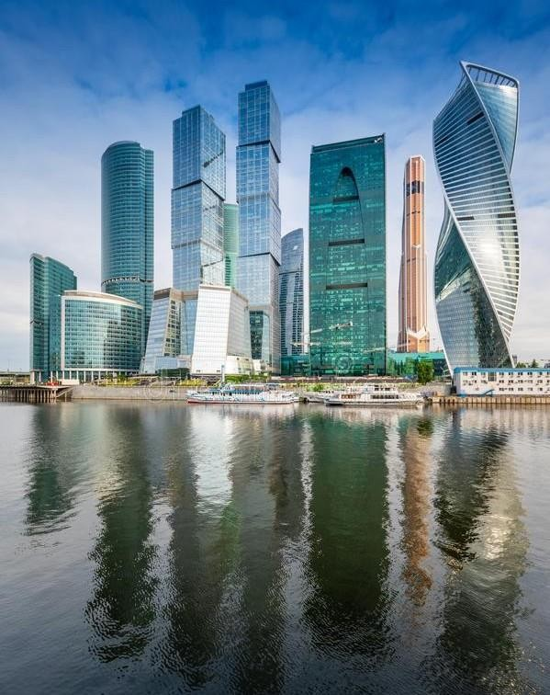
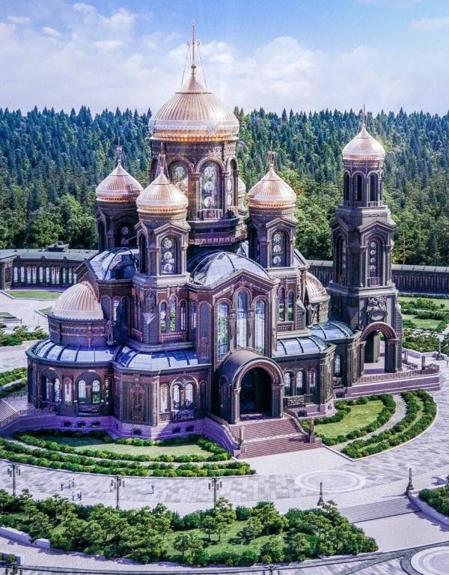
Портфолио
"ГорСтКонтроль"

Slide 2
О нас
ООО «ГорСтКонтроль» - независимая строительная лаборатория, также выполняющая функции технического надзора всех этапов строительства, была организована техническими специалистами, имеющими опыт работы с крупнейшими застройщиками г. Москвы. Так же ООО «ГорСтКонтроль» занимается строительством, реконструкцией, капительными ремонтами (сопровождение, проектирование, строительно-монтажные работы).
Персонал организации знает требования контролирующих организаций и нормативных документов, технологические процессы.
Основное направление деятельности ООО «ГорСтКонтроль» - контроль качества на разных этапах строительства, испытание и обследование технического состояния строительных материалов, конструкций производимых работ и соблюдение технологий производства строительных работ на всех этапах строительства.
В основе нашей деятельности лежат опыт, высокий профессионализм, работа сплоченного коллектива и постоянное совершенствование испытательной базы в соответствии с самыми современными технологиями в сфере строительства и контроля качества.
Компания располагает всем комплексом оборудования для проведения необходимых работ, постоянно обновляет свое оснащение и приобретает современные приборы для высокоточных измерений.
Сотрудники имеют немалый опыт в производстве строительно-монтажных работ и работ по осуществлению функций технического надзора, и состоят в Национальном реестре специалистов в области строительства.
ООО «ГорСтКонтроль» готово оказать помощь Застройщикам и Заказчикам в контроле качества строительных процессов, контроле качества материалов и выполнения строительных работ, соответствия выполняемых работ требованиям нормативных документов.
Залог высокого уровня наших услуг :
Эксперты с опытом работы свыше 20 лет;
Своя инструментальная база и мобильная лаборатория для проведения необходимых экспертиз и исследований;

Slide 3
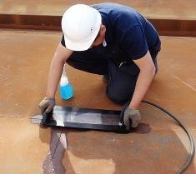
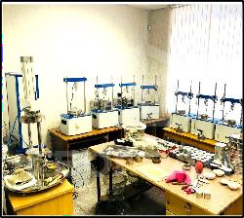
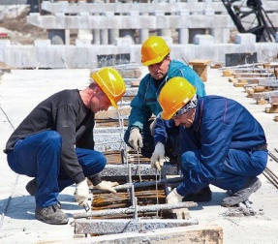
Наши Услуги
Управление строительными проектами
–это услуга, которая заключается в сопровождении проекта для контроля его реализации в рамках установленных сроков, бюджета и специфических требований.
Техническое обследование/Технический аудит
промышленных предприятий, производственных комплексов, технологических участков, отдельных производств, инженерных сетей, зданий и сооружений.
Собственная строительная лаборатория неразрушающего контроля
оказывает услуги для Заказчика на всей территории гор. Москвы и Московской области.
Технический надзор
тщательный контроль за выполняемыми работами на всех этапах строительства, соблюдение сроков в соответствии с утвержденным графиком работ и инвестиционным бюджетом
Строительство/Строительно-монтажные работы
контроль на всех этапах строительства: проектирование, сопровождение, строительно-монтажные работы.

Slide 4
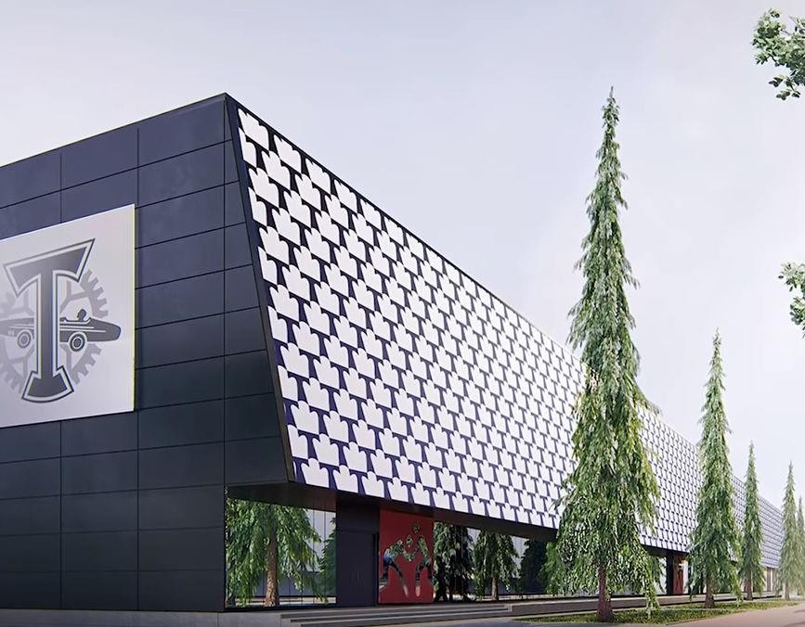
Управление Строительными Проектами (УСП)
ООО "ГорСтКонтроль" осуществляет строительный контроль по организации, планированию, координации, контролю за проектированием, строительством и вводом в эксплуатацию объектов на каждом этапе строительства
Наша команда специалистов выступает в роли координатора процесса строительства, обеспечивая эффективное управление и слаженную работу над проектом
В результате которых можно получить своевременную сдачу качественного сооружения, избежав при этом дополнительных материальных затрат либо финансовых потерь по причине
неграмотного руководства или несогласованности действий.
Преимущества
Своевременное оповещение о возникающих проблемах и задержках;
Возможность предпринять необходимые меры для их предотвращения;
Соблюдение бюджета и сроков строительства;
Соответствие специфическим требованиям;
Минимизация финансовых рисков.

Slide 5
Технический Надзор (ТН)
Квалифицированный контроль
ООО «ГорСтКонтроль» осуществляет услугу квалифицированного
технического надзора способствуя исключению нарушений технологии строительства, помогая сэкономить средства и способствуя качеству объекта на всех этапах строительства.
По каждому посещению объекта (или с частотой, необходимой заказчику) составляются отчетные материалы о ходе реализации проекта, включающие описание выявленных дефектов и нарушений, фотоматериалы, рекомендации по устранению выявленных нарушений.
Преимущества
Осуществление строгого контроля на всех этапах строительства;
Проведение строительной экспертизы;
Гарантия строгого исполнения строителями разработанного проекта и использование утвержденных сметой материалов;
Контроль на соответствие всех проводимых работ нормам и стандартам действующих СНиПов;
Гарантия своевременного ввода в эксплуатацию надежного и долговечного сооружения.

Slide 6
Технический Аудит (ТА)
Коммерциализация результатов аудита
Специалисты «ГорСтКонтроль» обладают лучшим профильным техническим образованием, обеспечивая комплексное выполнение ТА на профессиональном уровне.
При проведении ТА производится сбор и анализ информации с последующей ее комплексной оценкой. А результатом данного аудита является вынесение рекомендаций и предложений в форме технического отчета, благодаря чему предприятие может получить возможность планомерного и последовательного развития.
Преимущества:
Позволяет прогнозировать ситуацию, и управлять существующими рисками;
Минимизация потерь, экономическая выгода после оптимизации;
Варианты рекомендаций независимых технического состояния объекта;
Четкое понимание ситуации на объекте.
экспертов по оптимизации

Slide 7
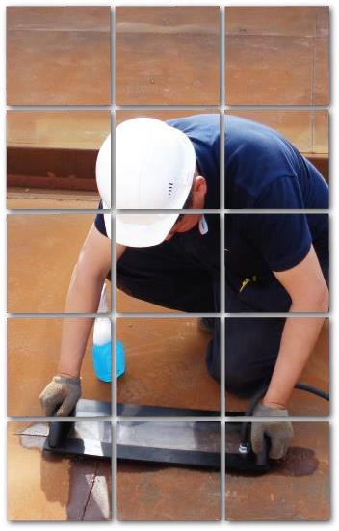
Техническое обследование
Обследование технического состояния
ООО «ГорСтКонтроль» осуществляет техническое промышленных предприятий, производственных
обследование
комплексов,
технологических участков, отдельных производств, инженерных сетей, зданий и сооружений.
Заказчик получает полный и объективный отчет о состоянии здания, его конструкций и различных коммуникаций. Это позволяет точно рассчитать стоимость работ, которые нужно будет провести, чтобы устранить выявленные неисправности и дефекты.
Преимущества:
Достоверная информация о состоянии здания, конструктивных элементов и различных коммуникационных систем;
Уточняются масштабы дефектов, причины их появления и разрабатываются меры по их устранению;
При обследовании незавершенного объекта оценивается его состояние и решается вопрос о целесообразности продолжать строительные работы.

Slide 8
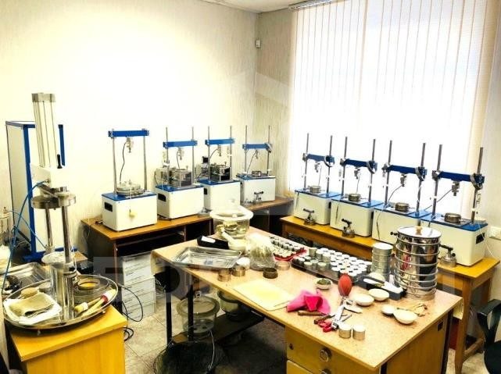
Строительная Испытательная Лаборатория
Лаборатория неразрушающего контроля
ООО «ГорСтКонтроль» имеет собственную мобильную строительную лабораторию и оказывает услуги для заказчика по всей территории Европейской части России.
Клиенту предоставляются документы с полным перечнем выполненных измерений, полученных данных, их анализом и результатами.
Неразрушающий контроль - это оценка определенных параметров, не требующая отбора образцов, выполнения бурения или механического разрушения. Конструкции остаются пригодны к использованию после оценки, она не приводит к сокращению срока их эксплуатации.
Преимущества:
Лабораторные испытания проходят непосредственно на объекте. В целом все способы можно разделить на несколько категорий:
Механические, с частичным разрушением, без утраты свойств;
Оценка прочности поверхности;
Анализ влажности при помощи соответствующих приборов;
Ультразвуковое обследование с применением специализированного оборудования для поиска пустот и оценки структуры материала.

Slide 9
Список объектов :

Slide 12
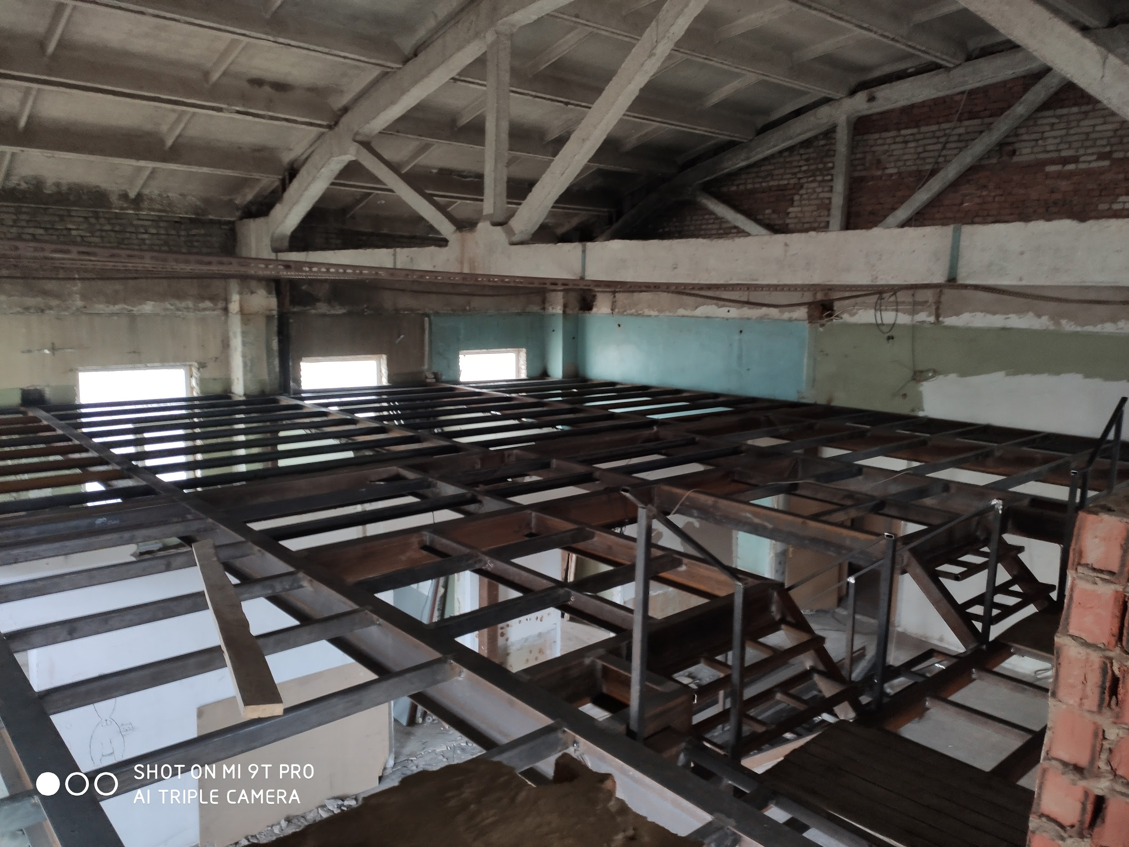
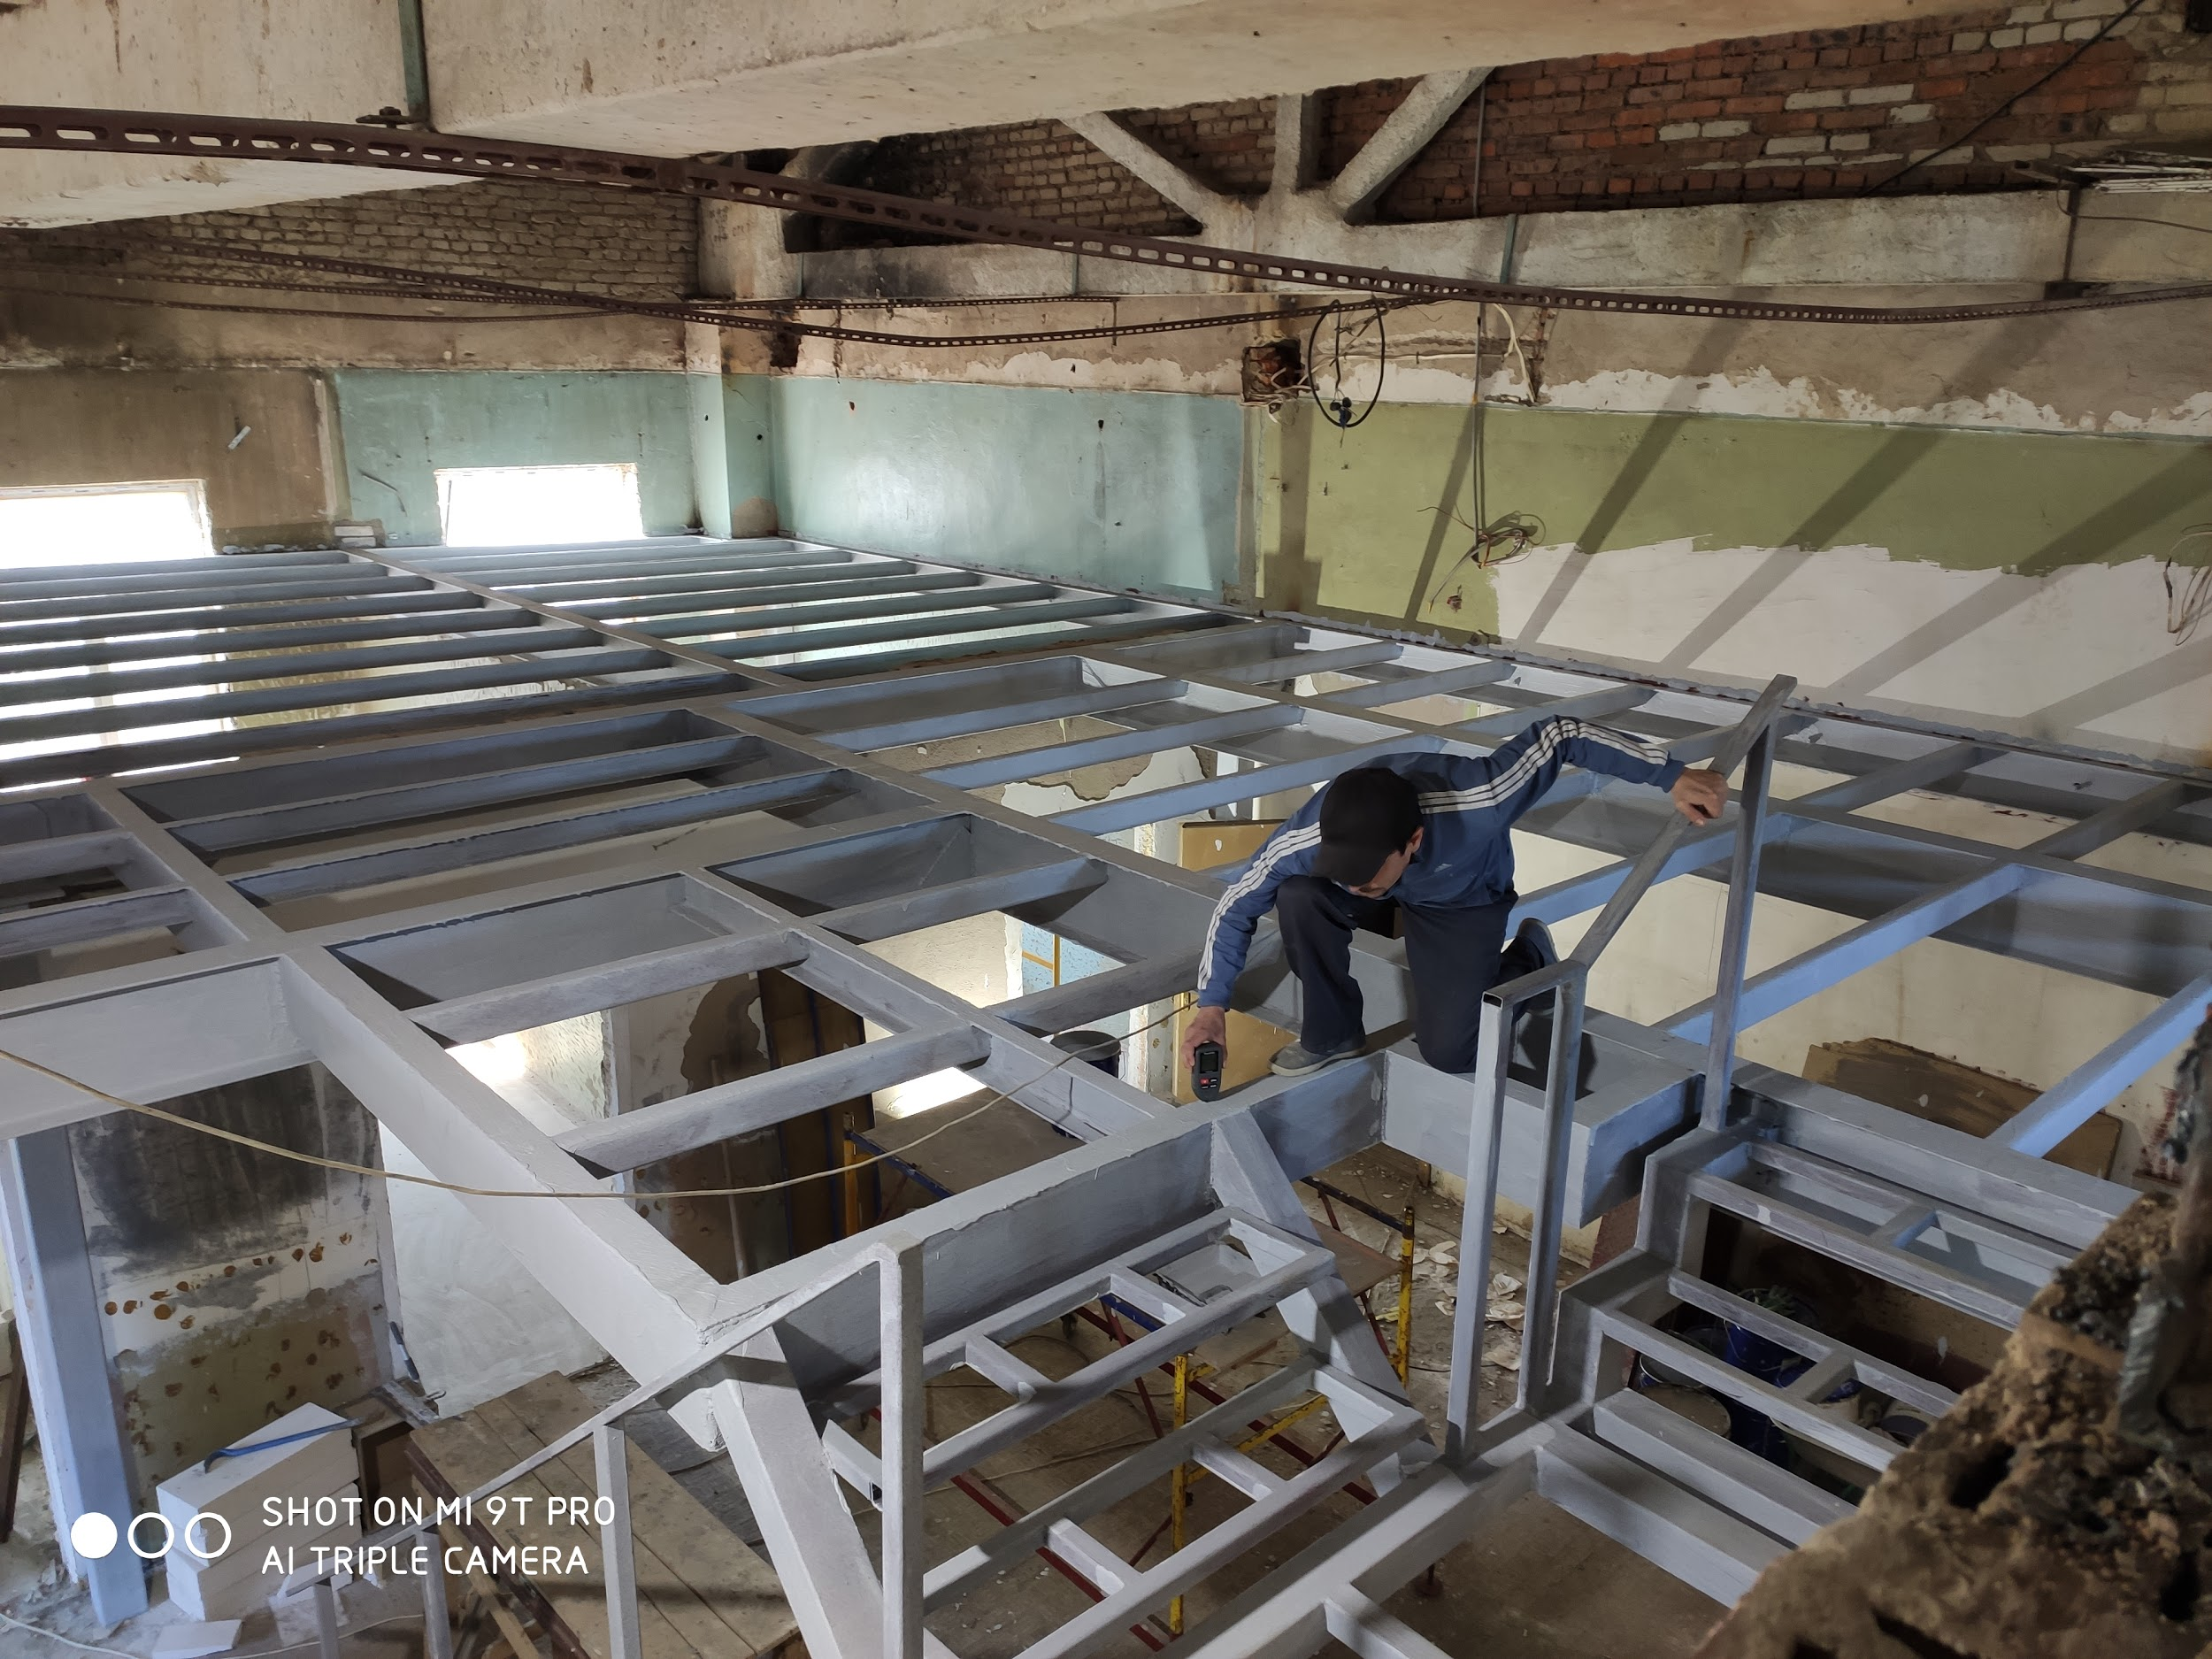
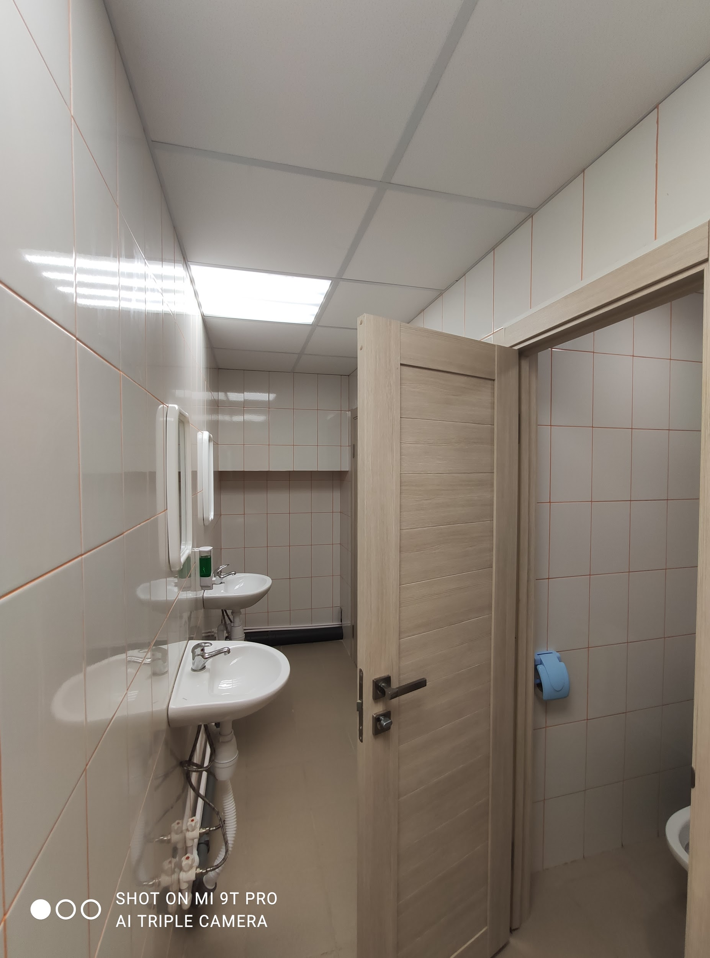
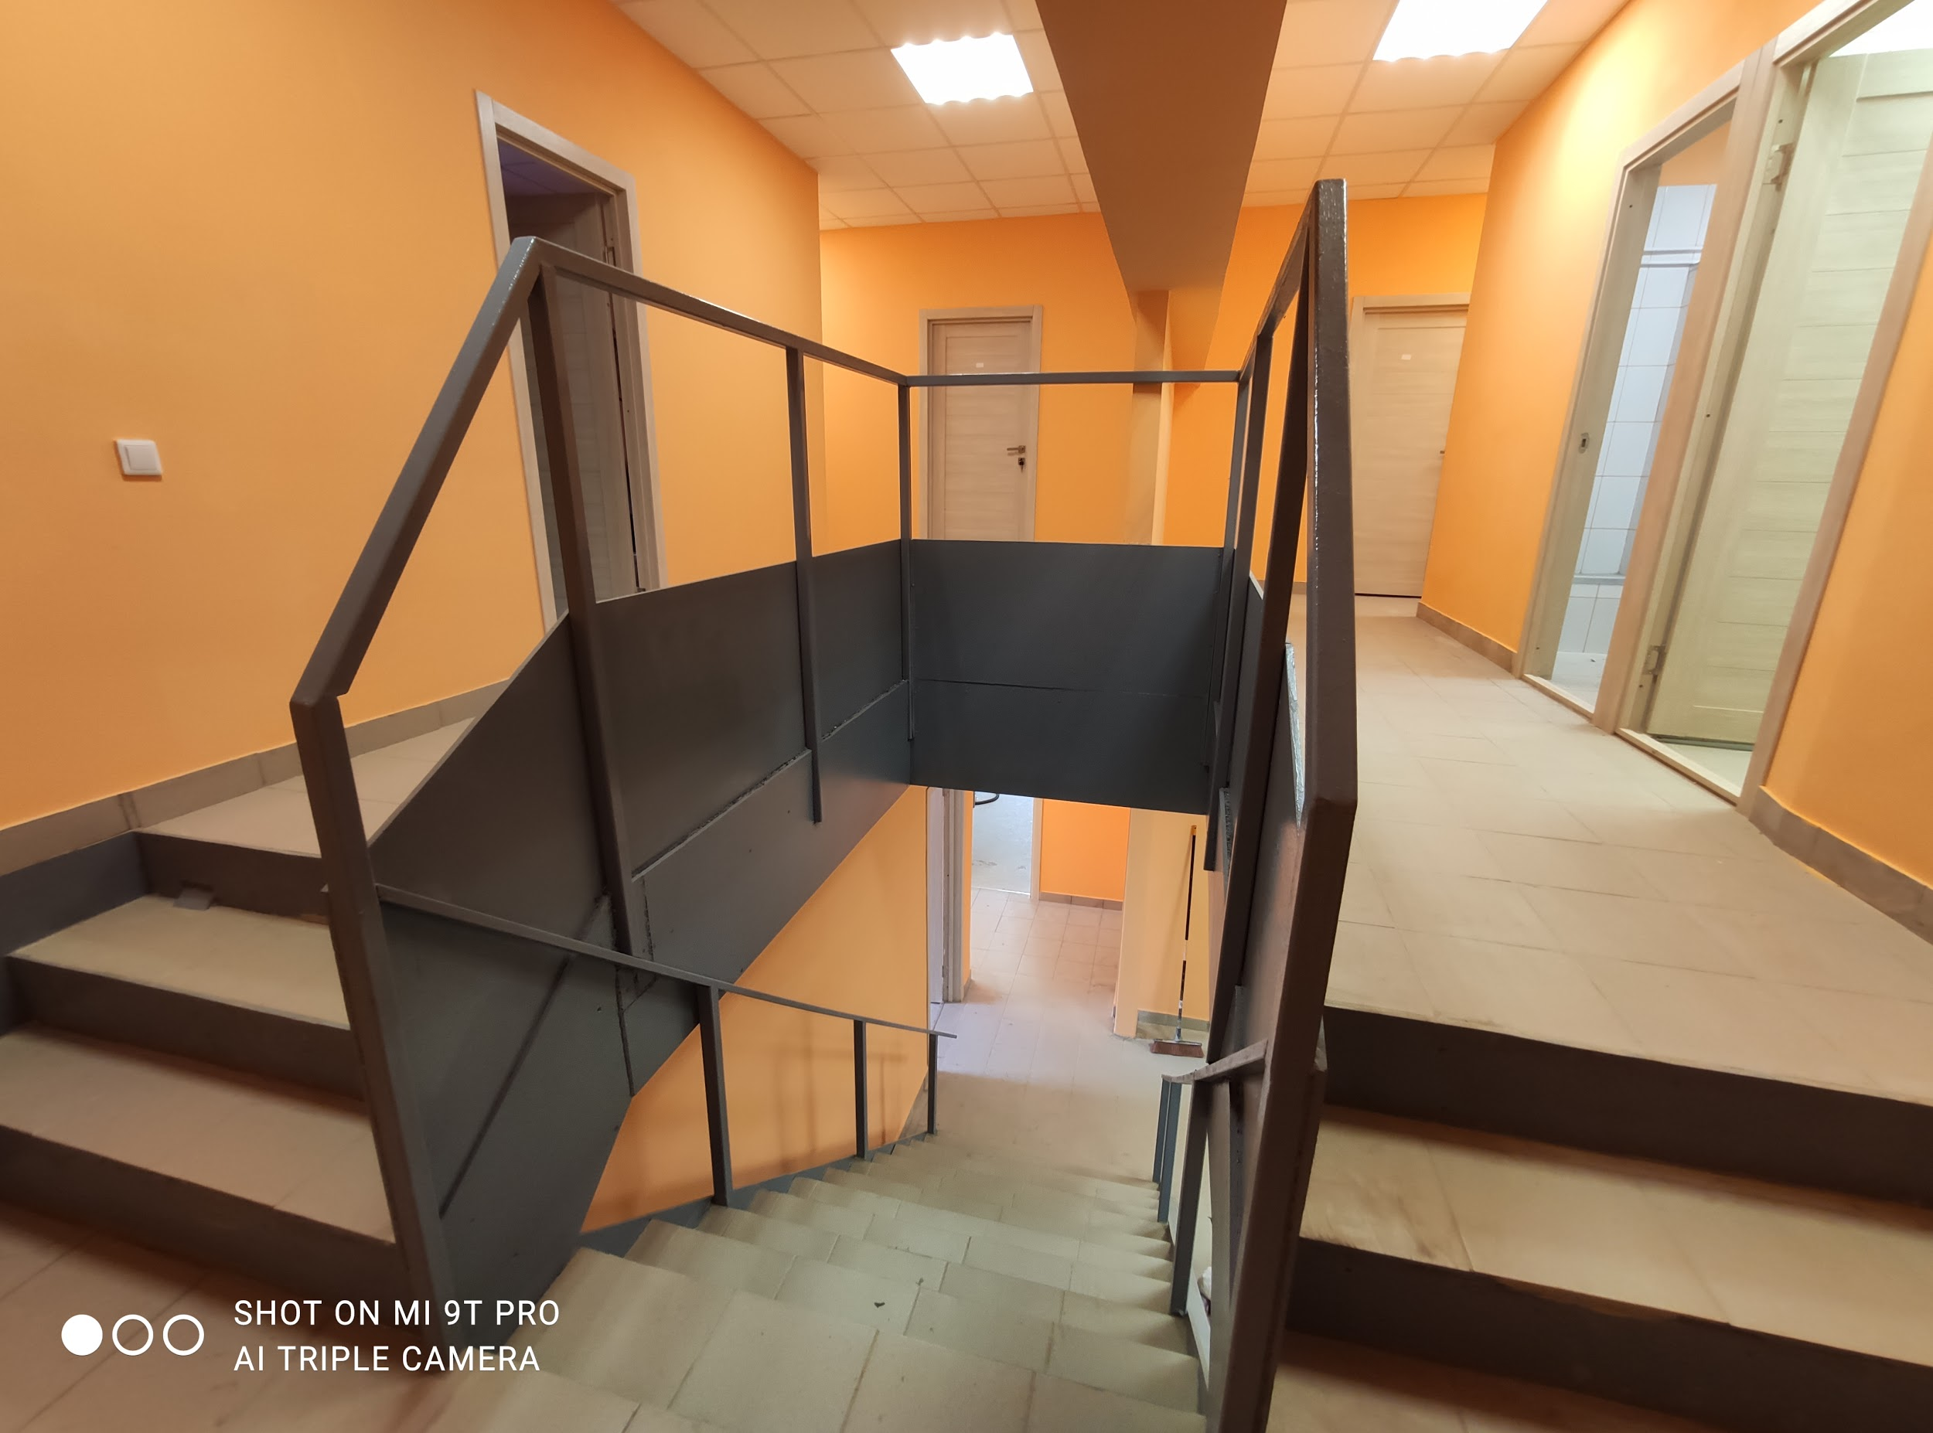
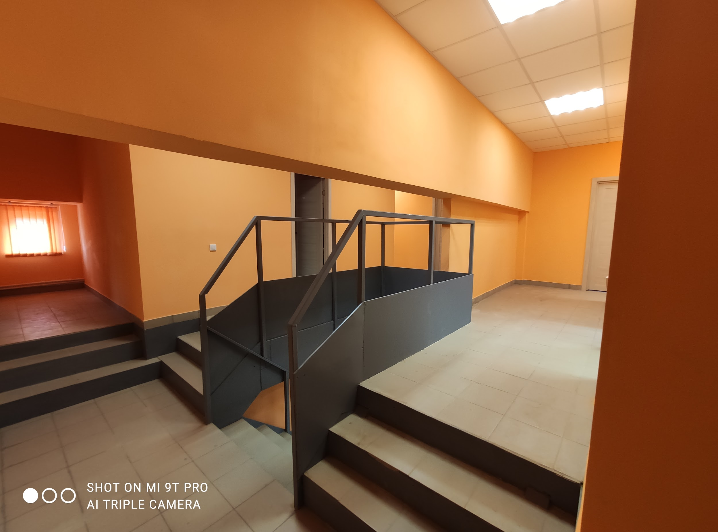
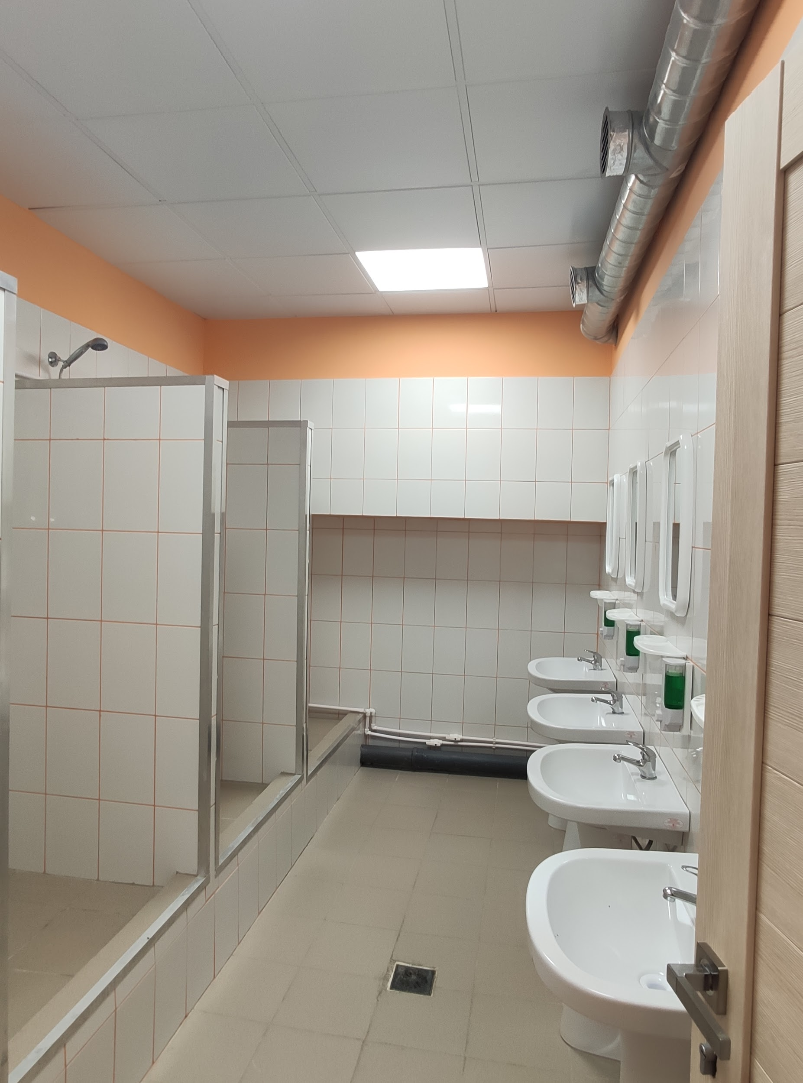
Объект: Хостел на 150 мест ( реконструкция промышленного одноэтажного здания в двухэтажный Хостел)
Строительство/ Строительно-монтажные работы

Slide 13
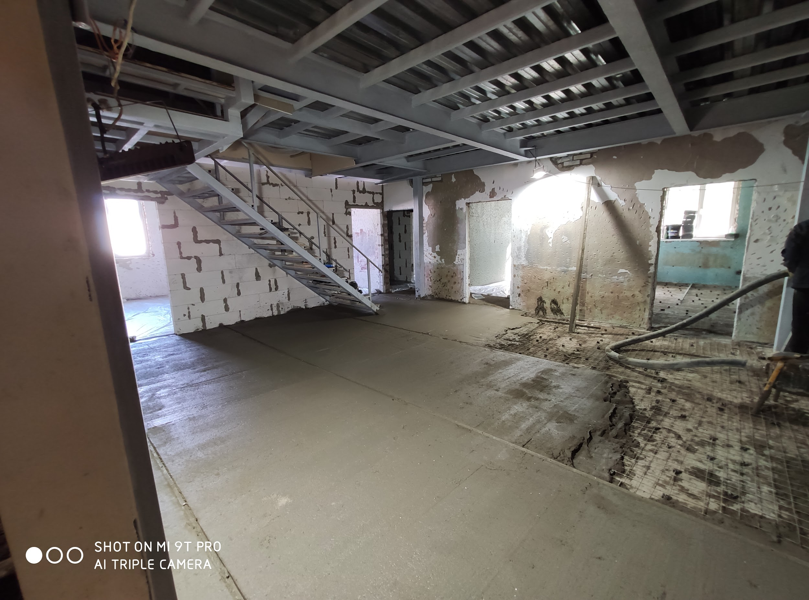
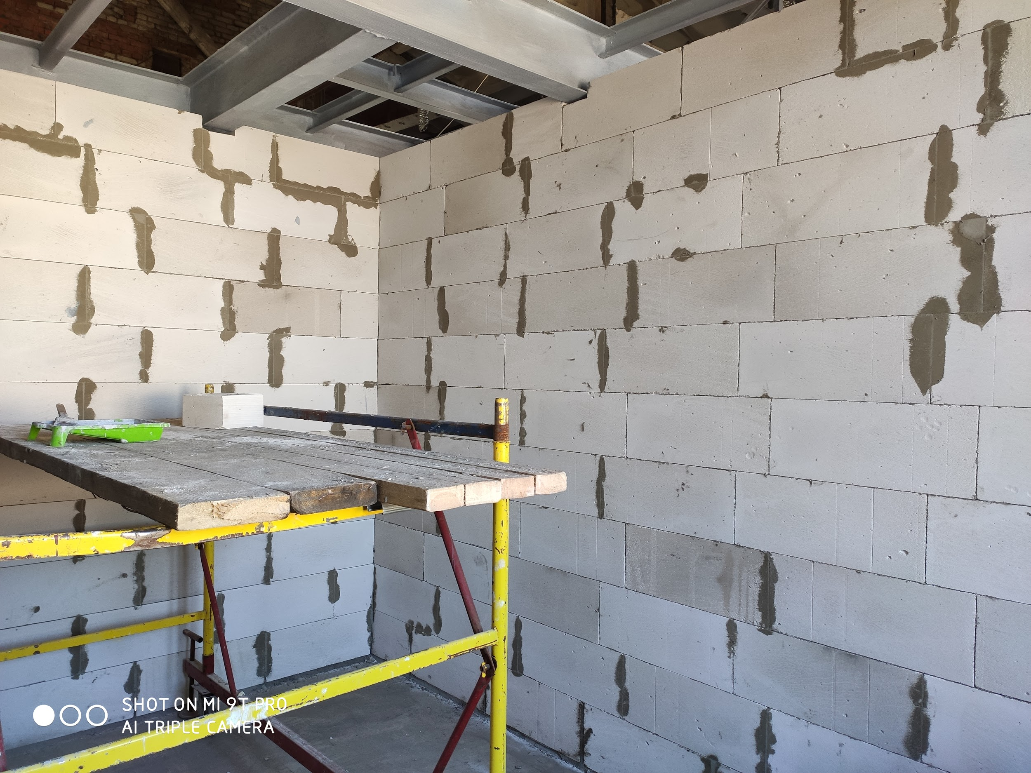
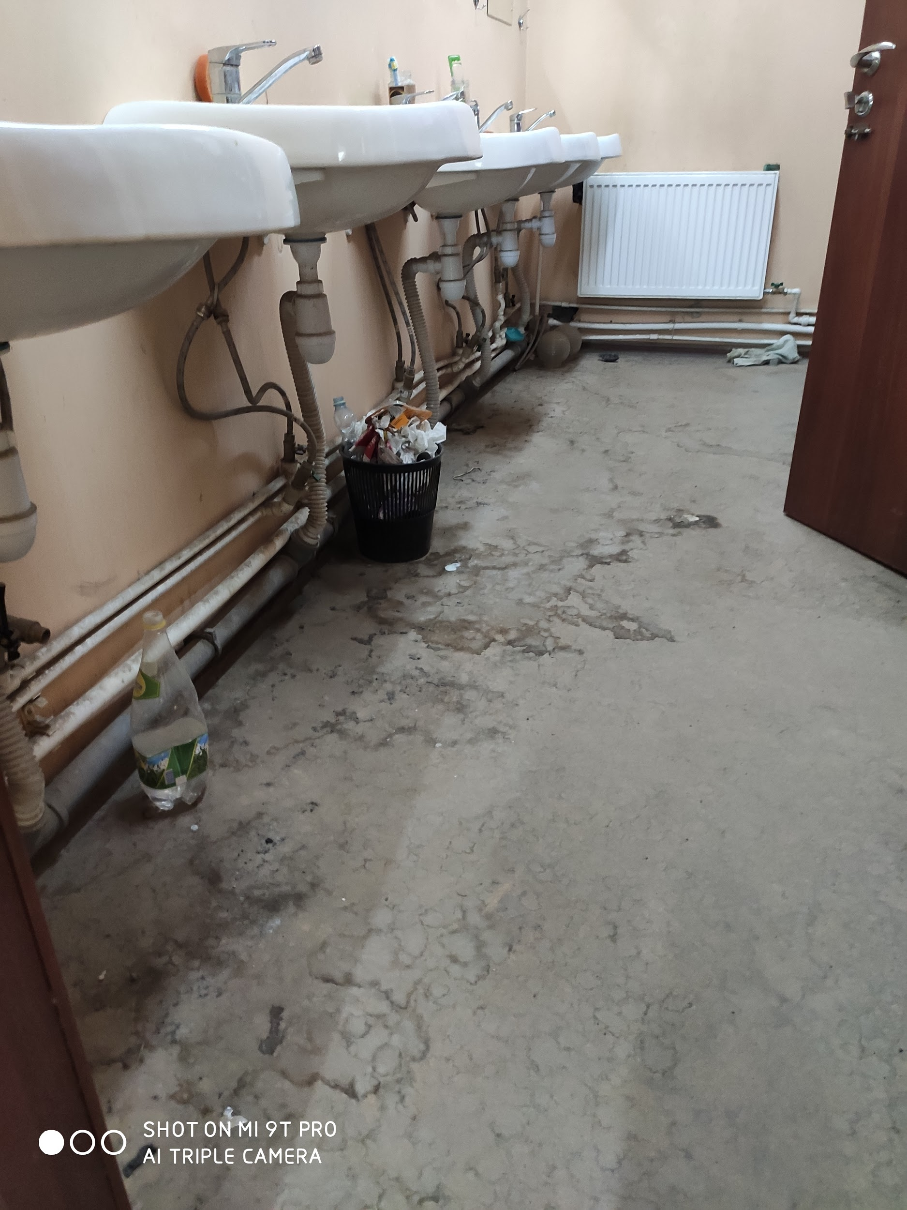
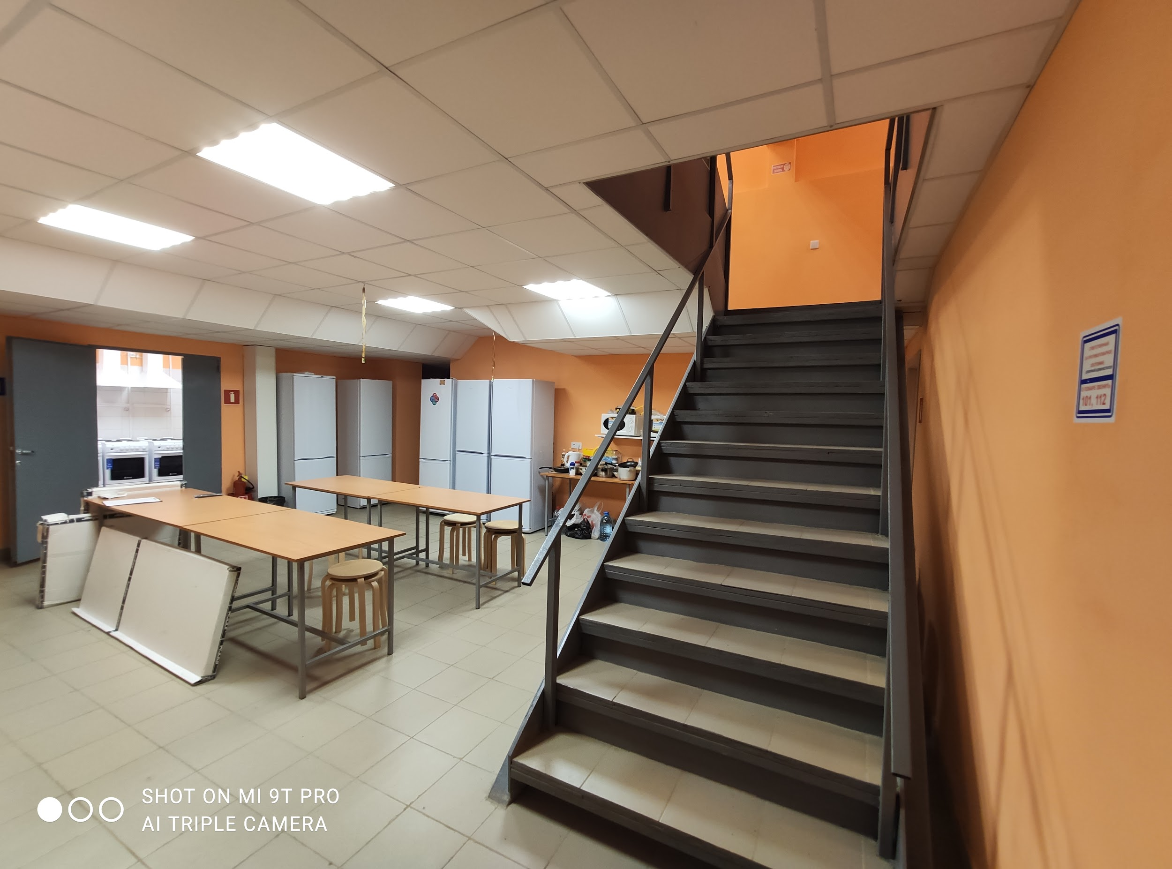
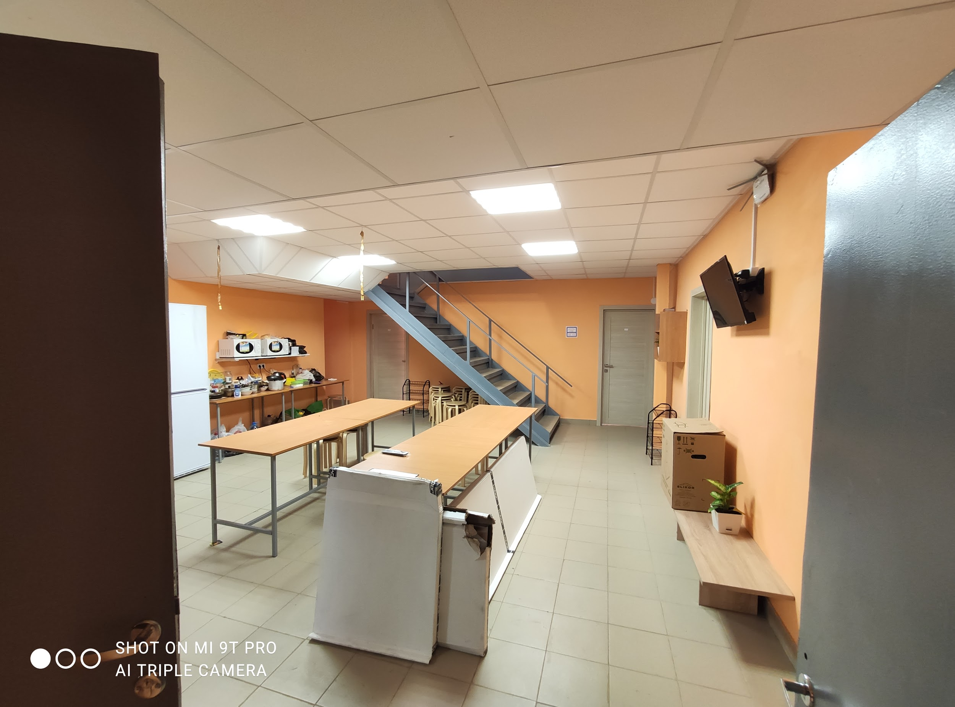
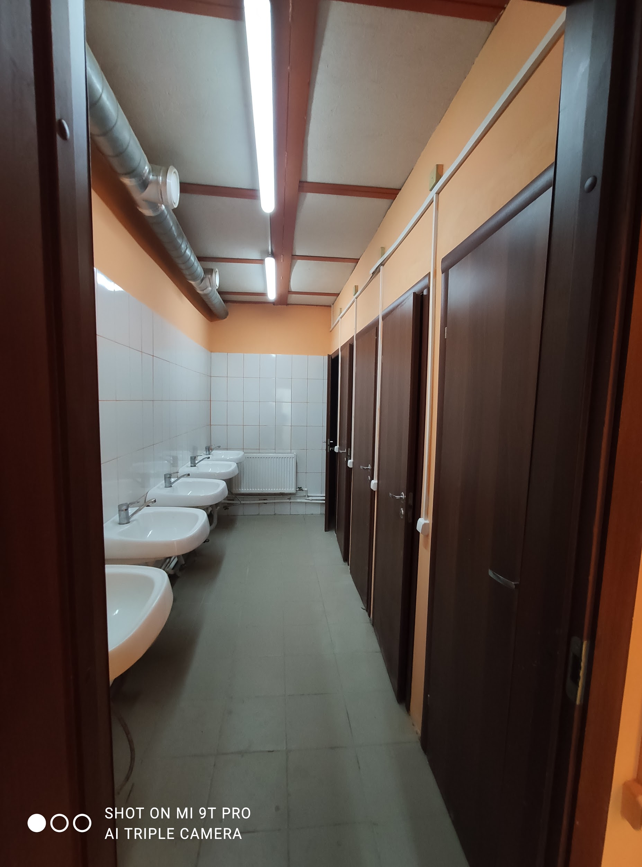

Slide 14
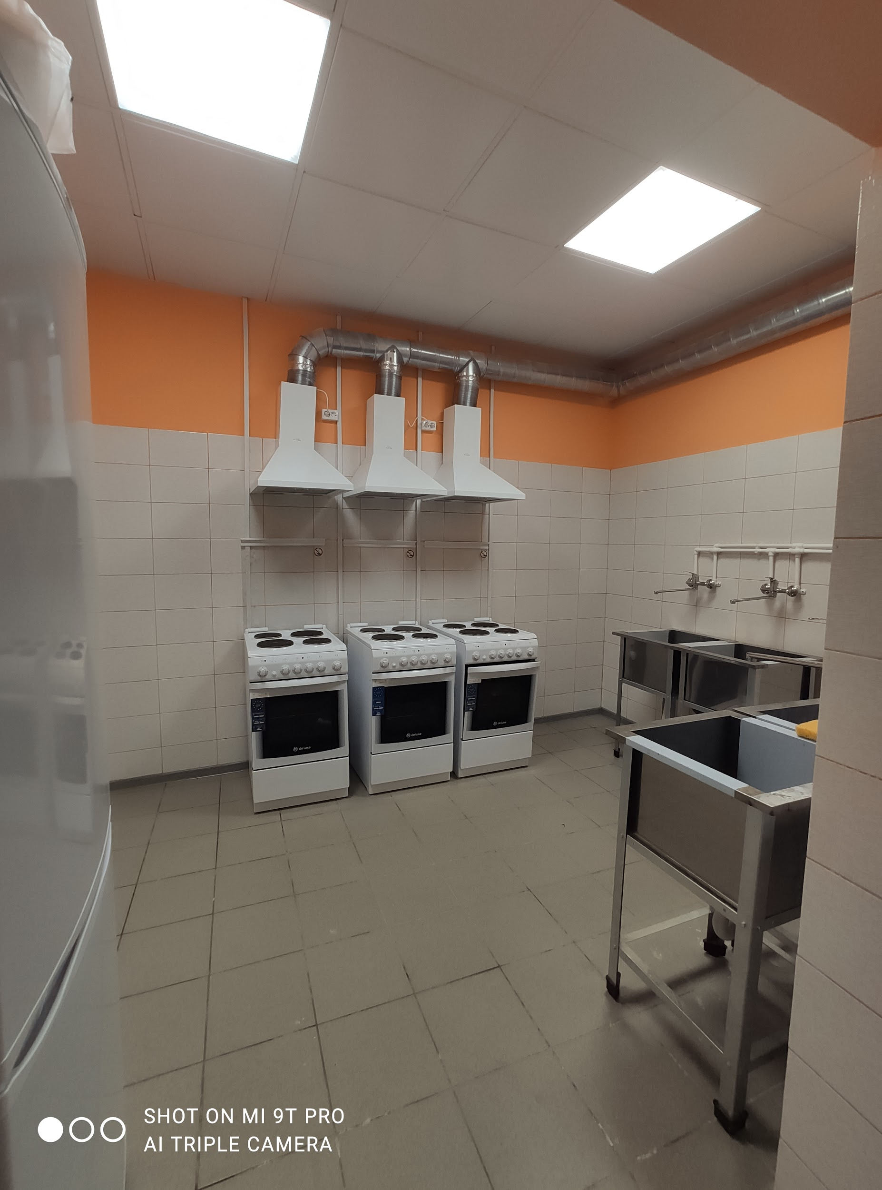
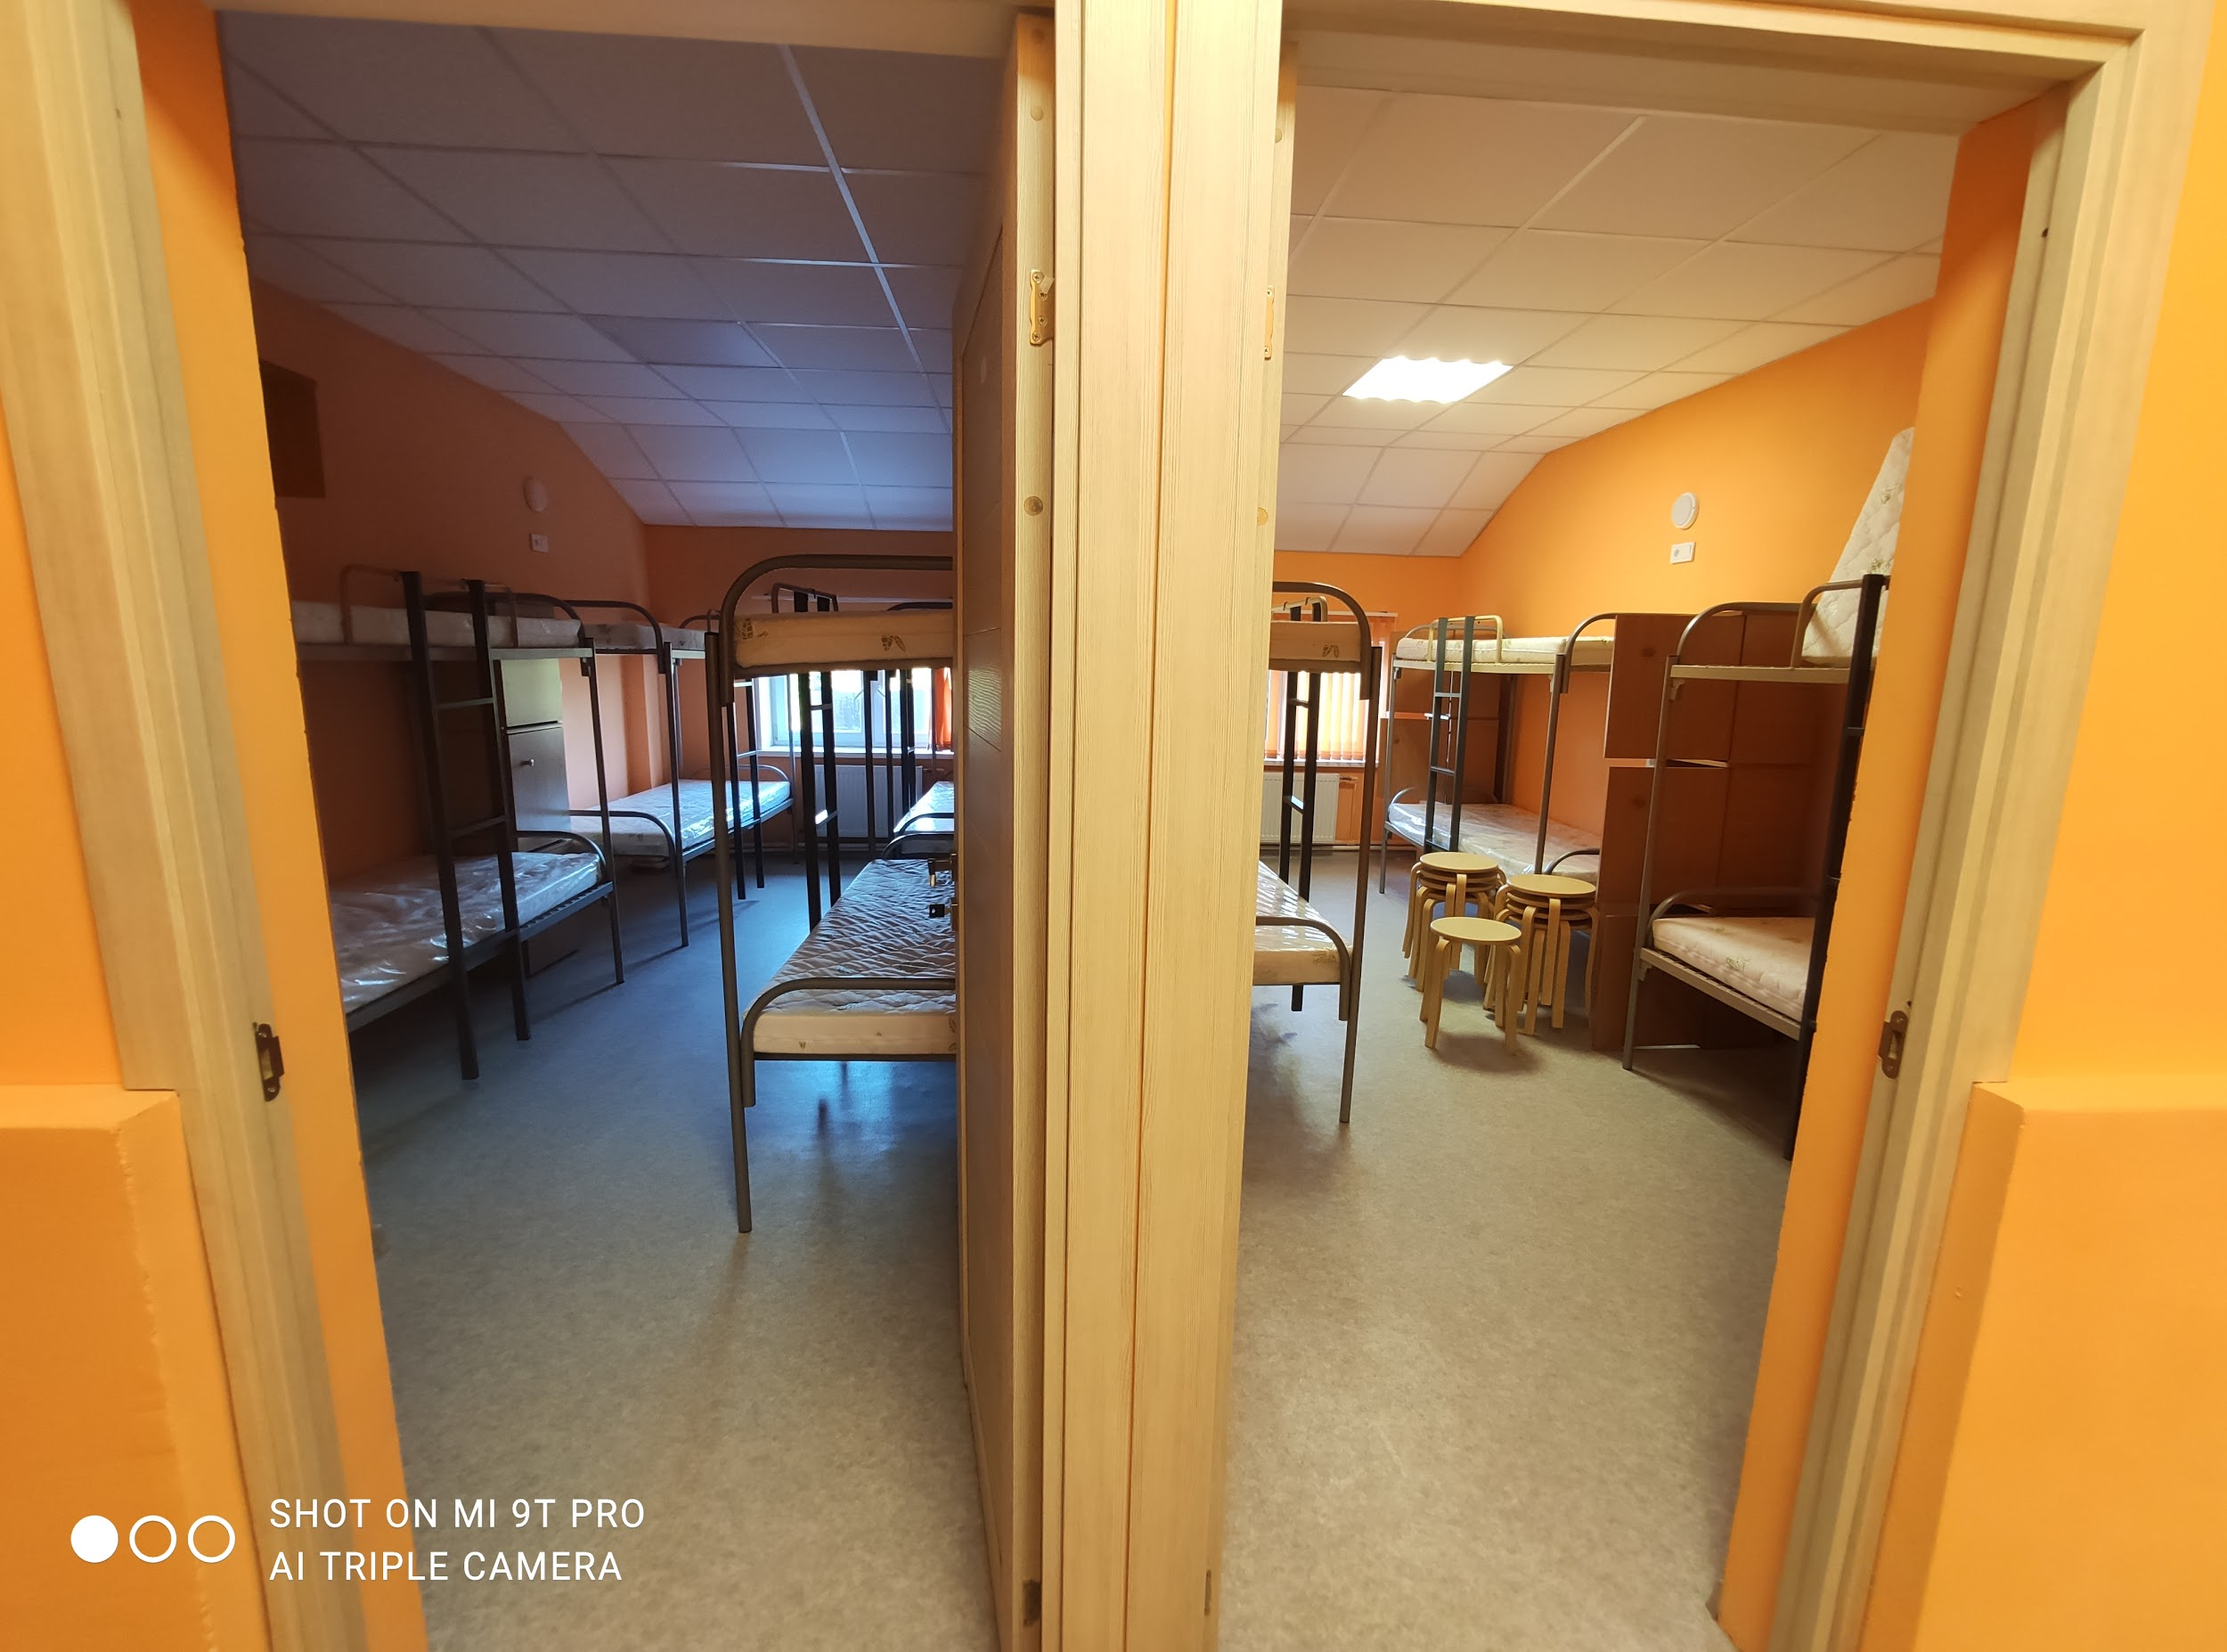
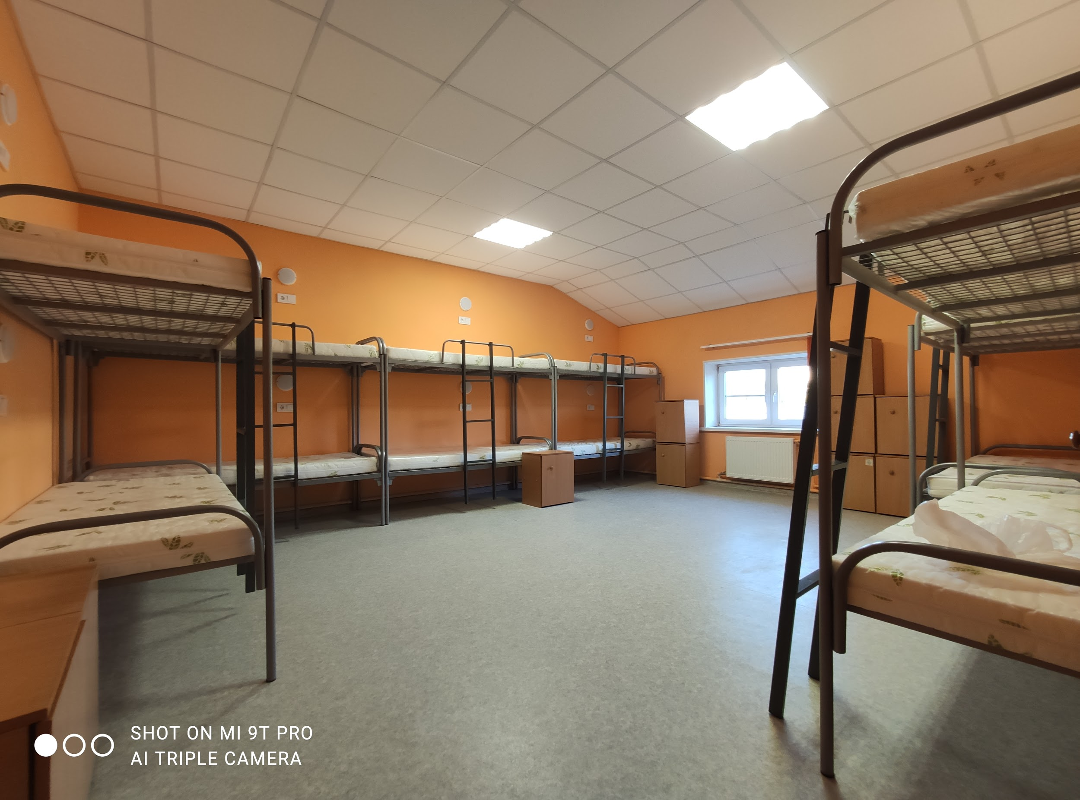

Slide 15
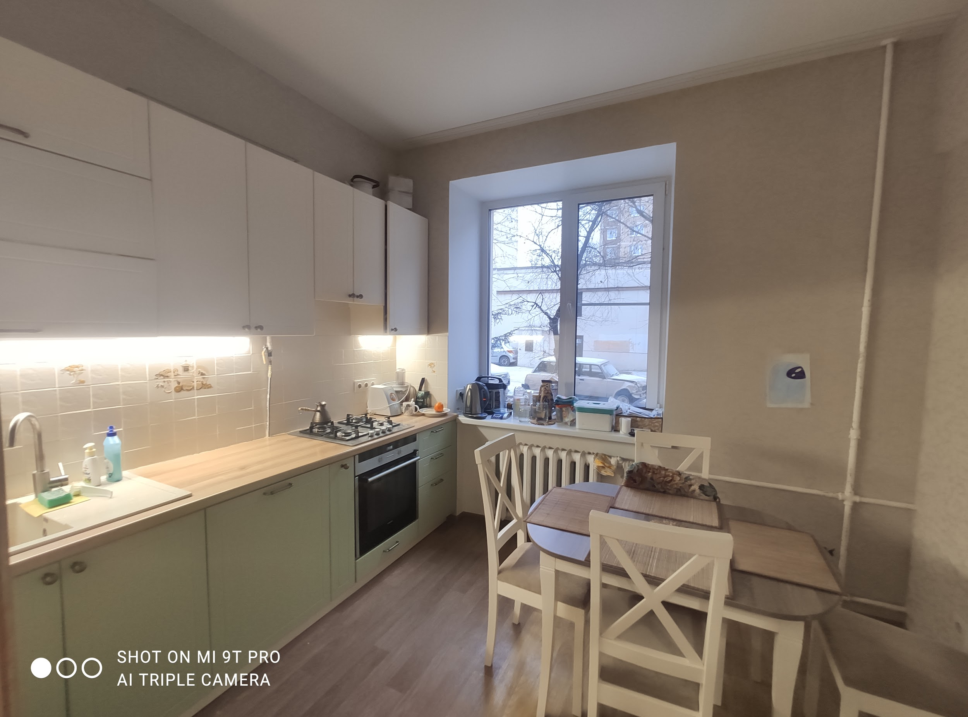
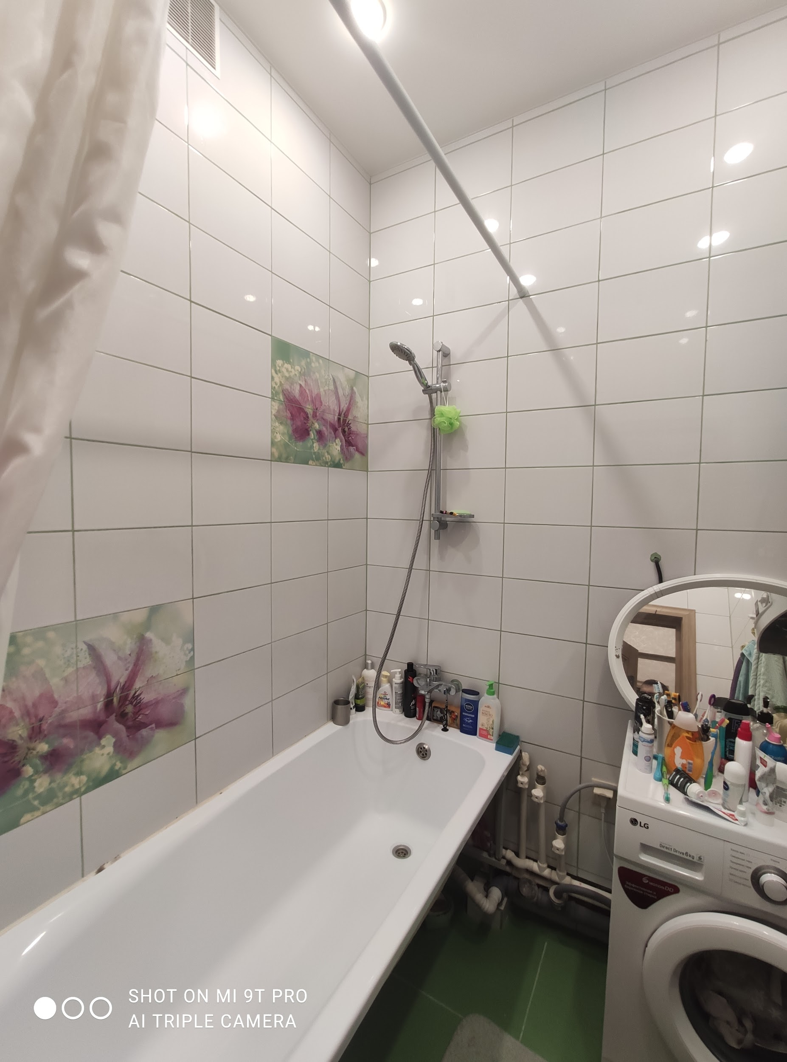
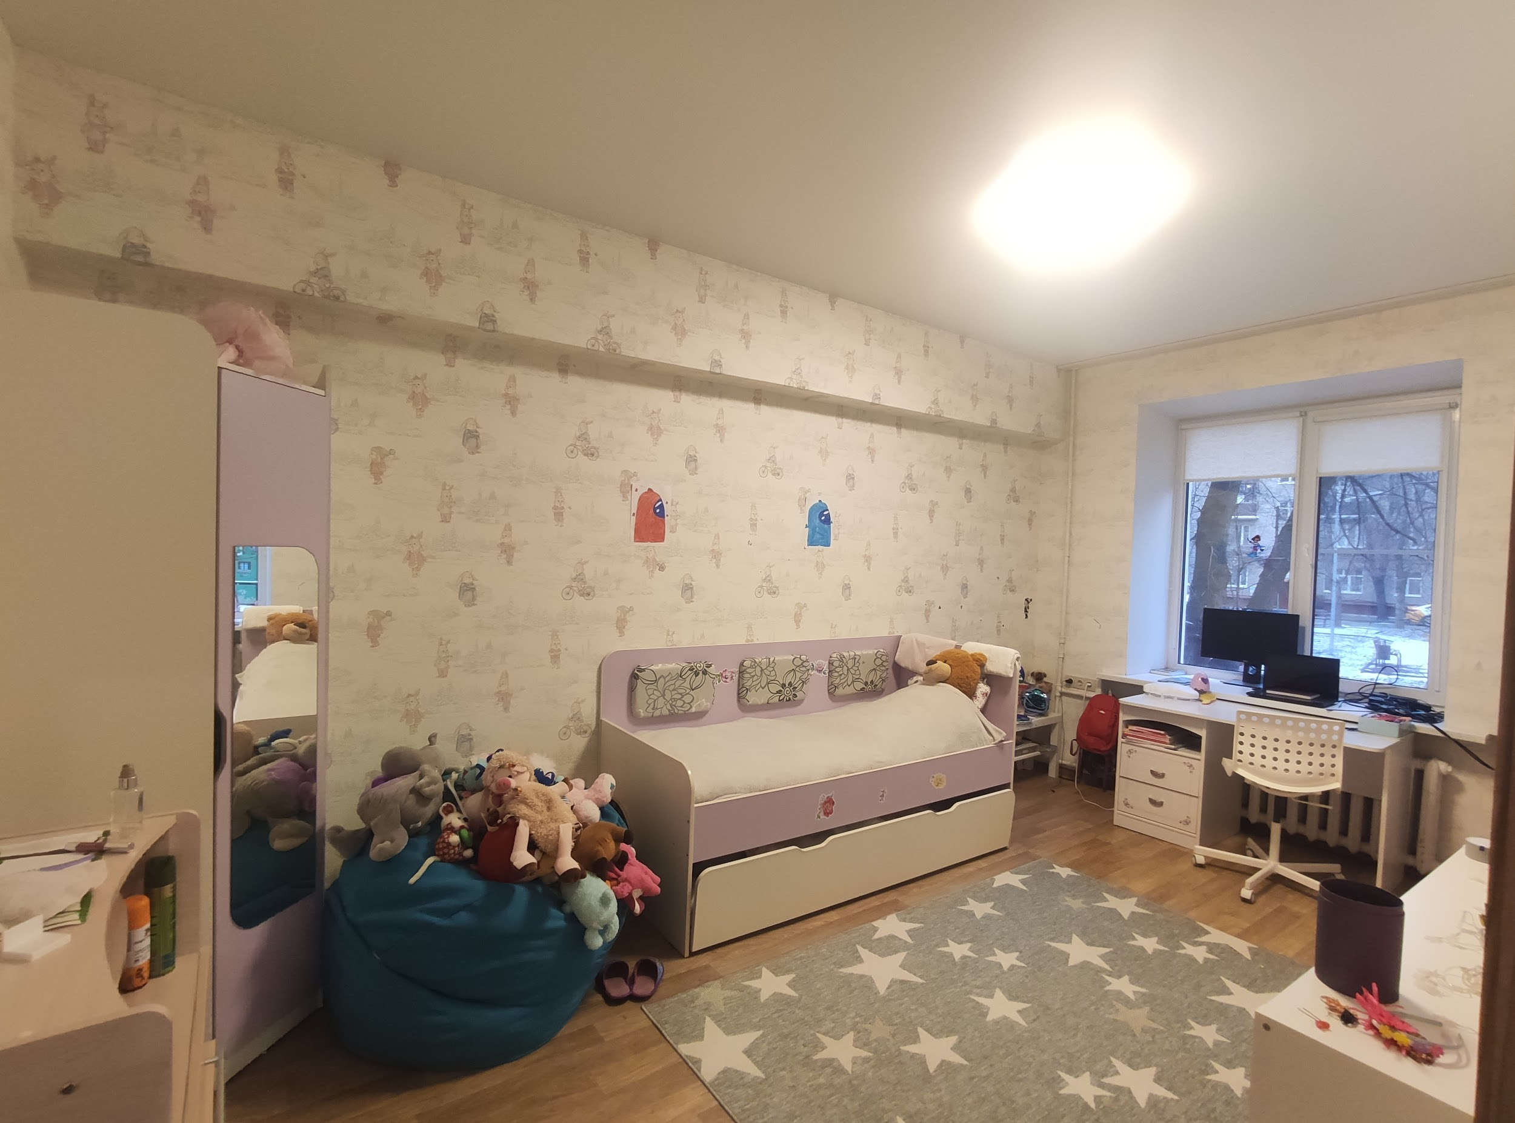
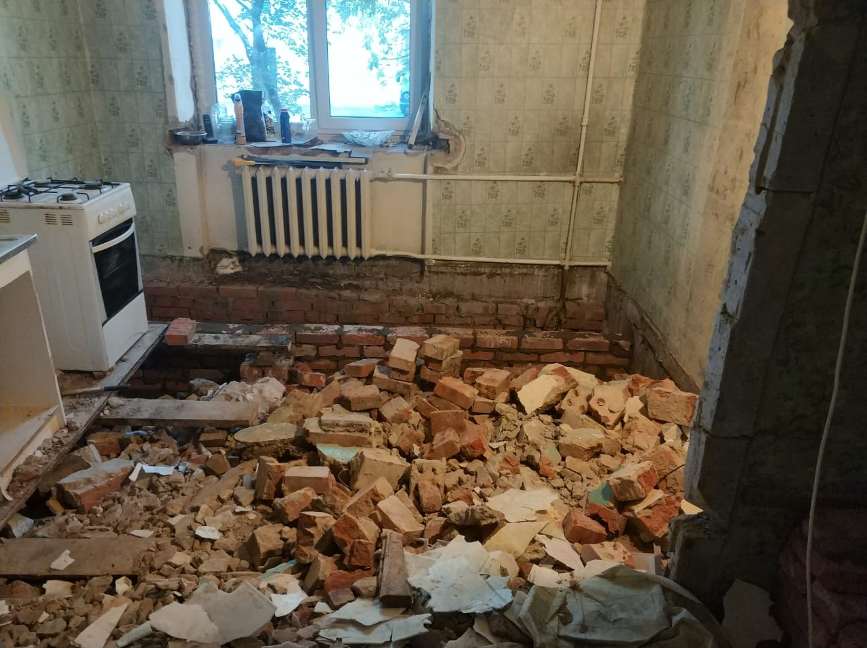
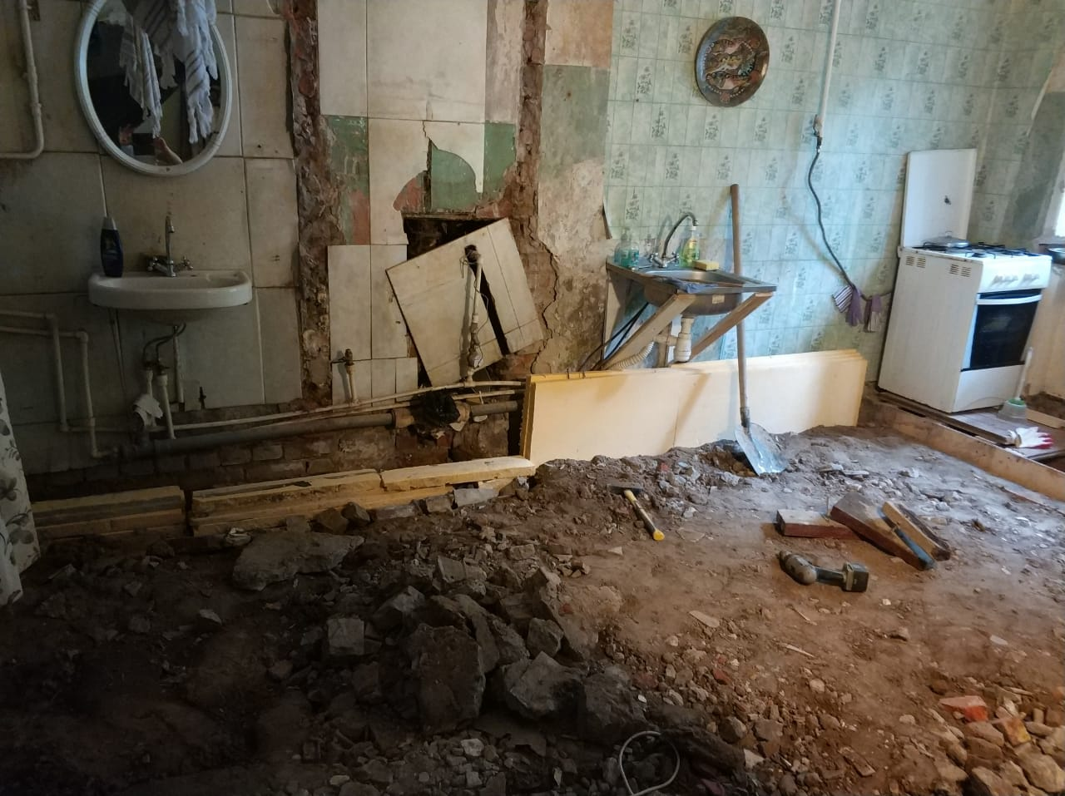
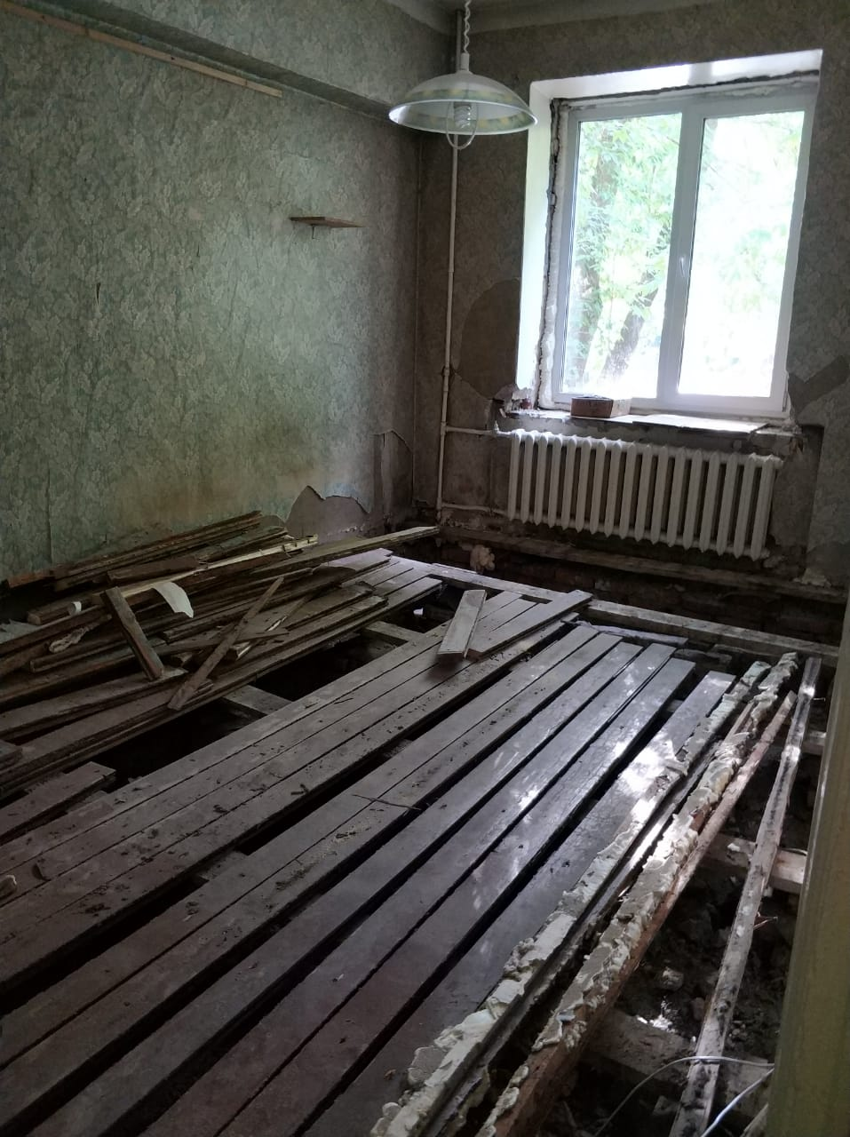
Объект: Капитальный ремонт 3-х комнатной квартиры Покровское-Стрешнево г. Москва

Slide 16
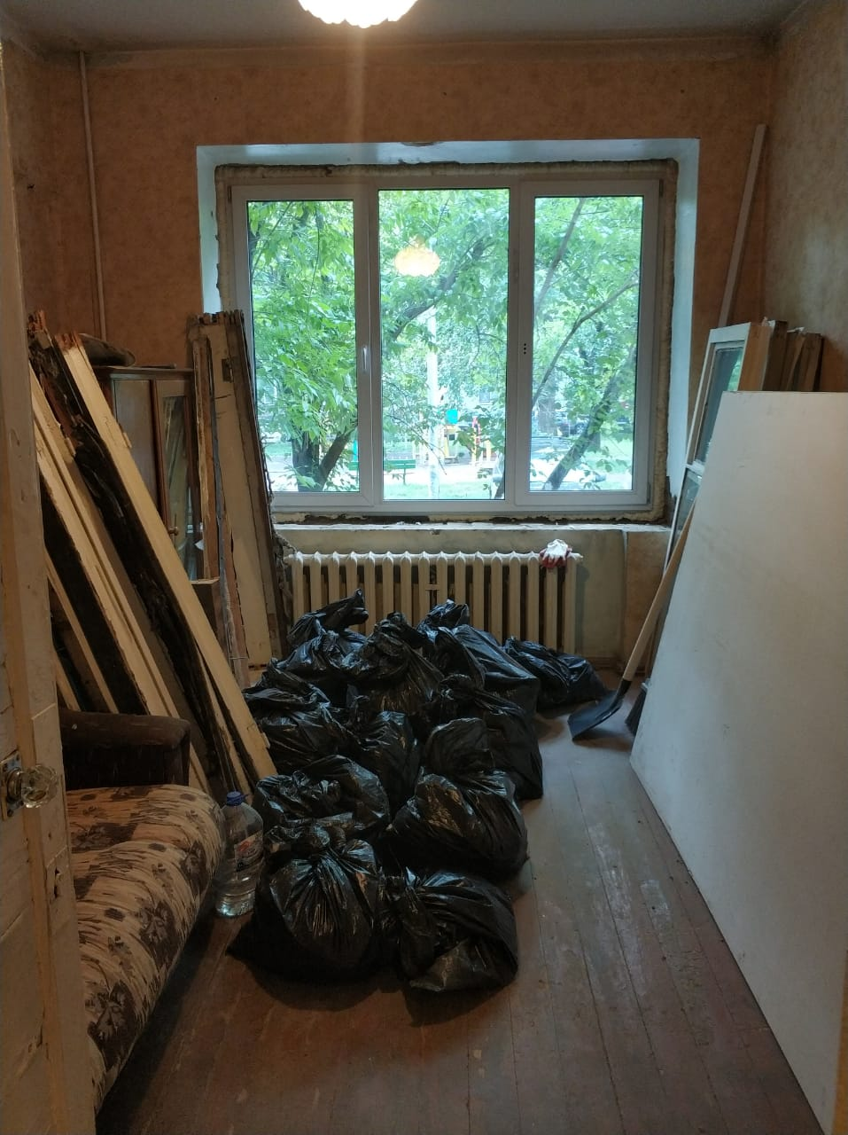
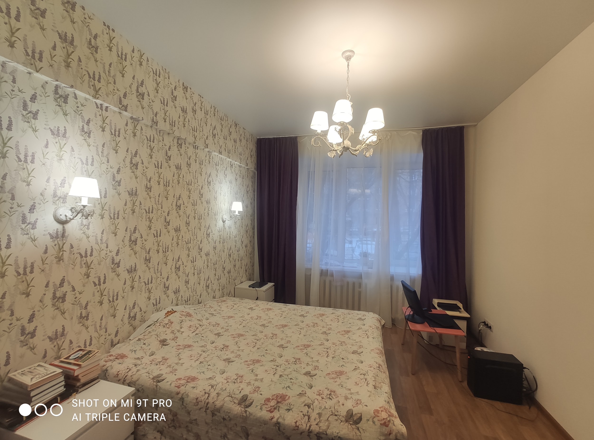

Slide 17
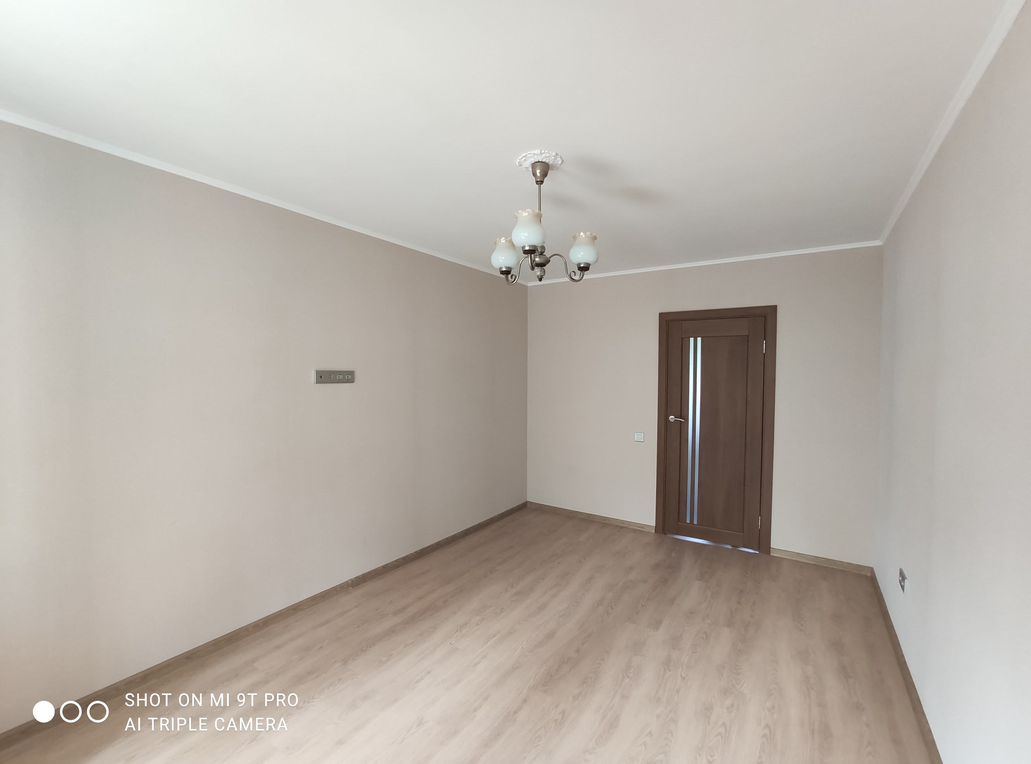
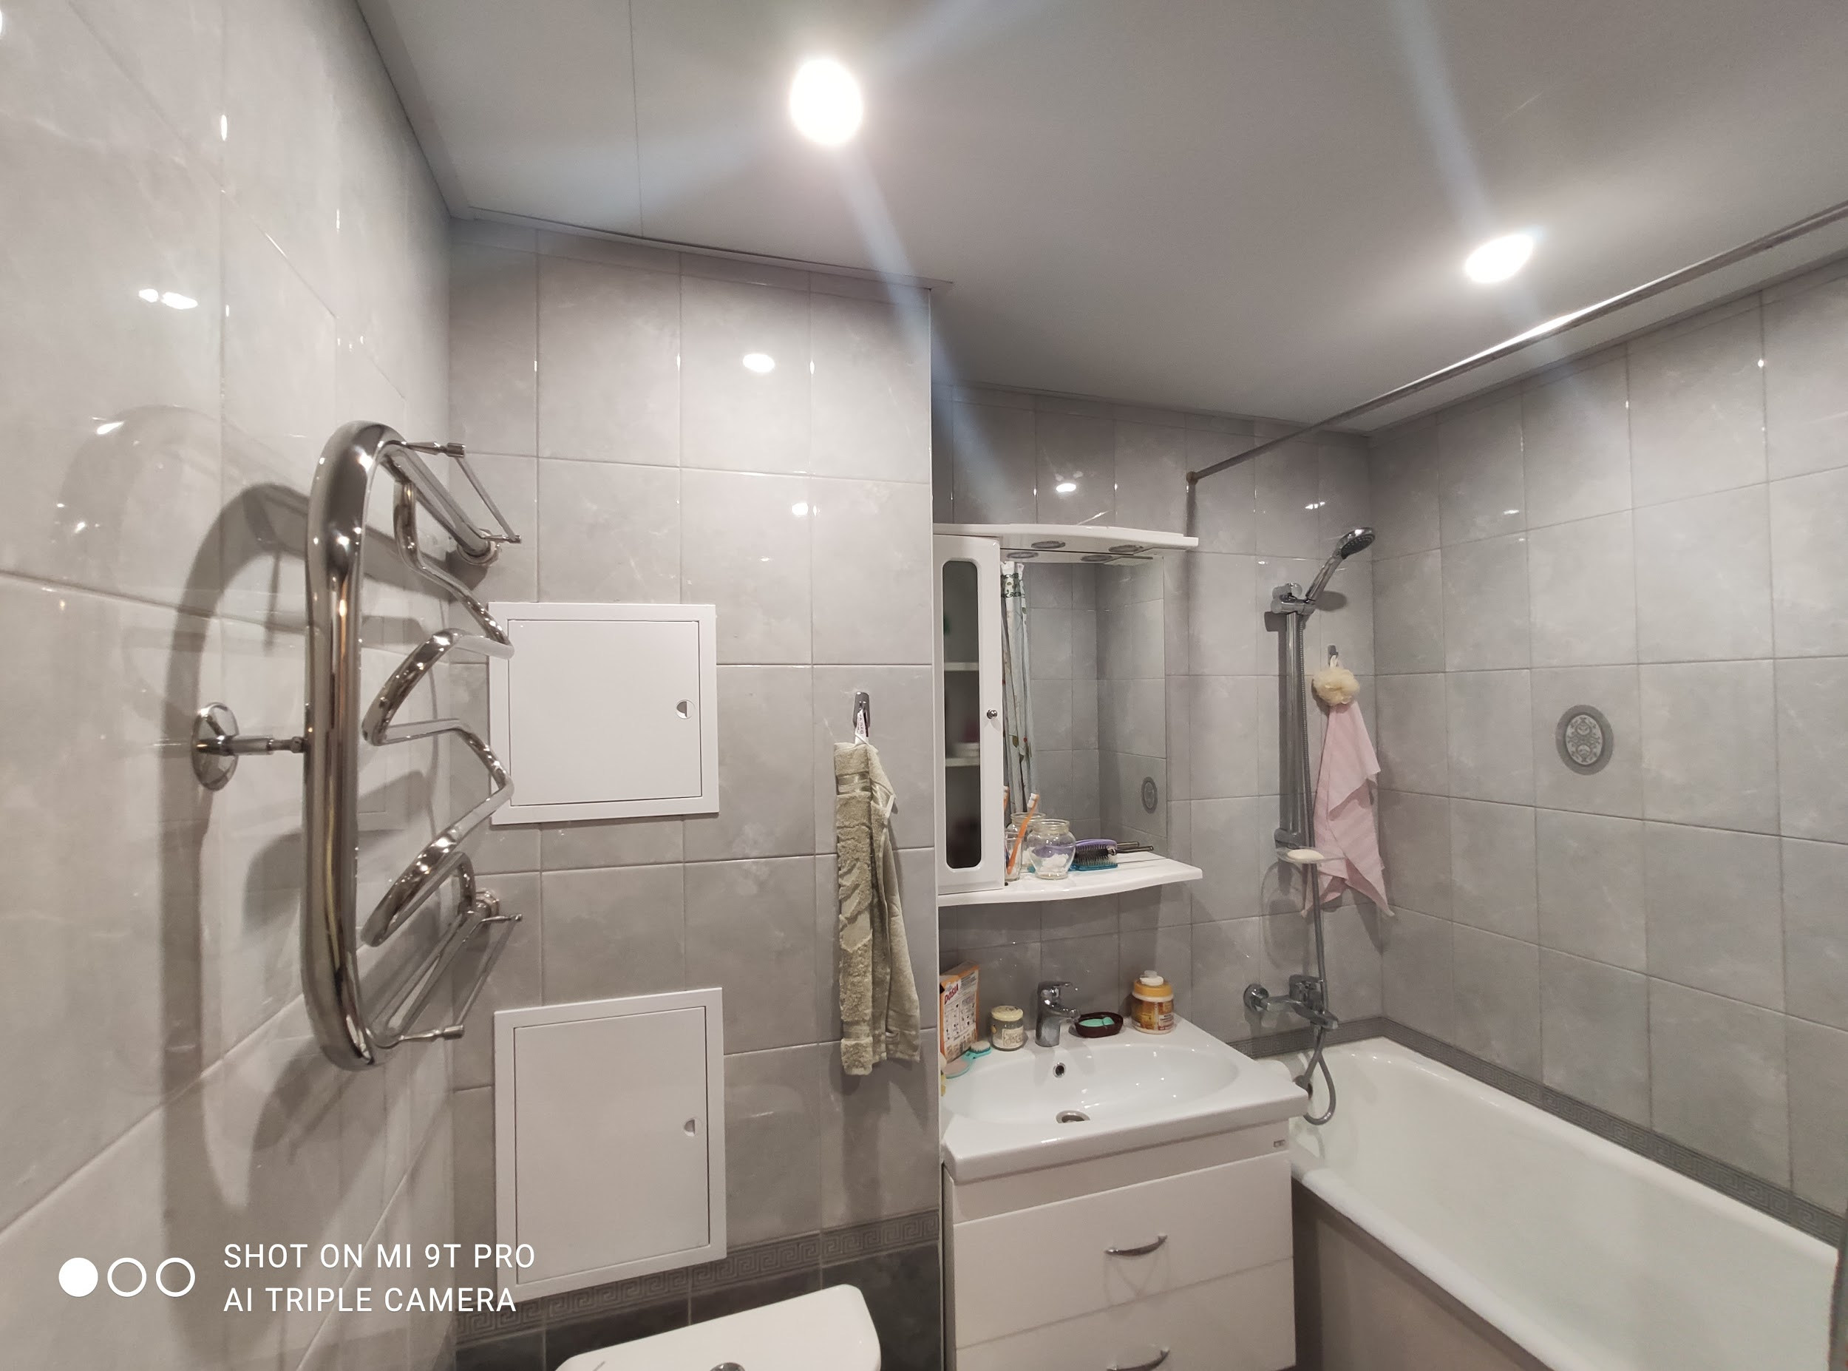
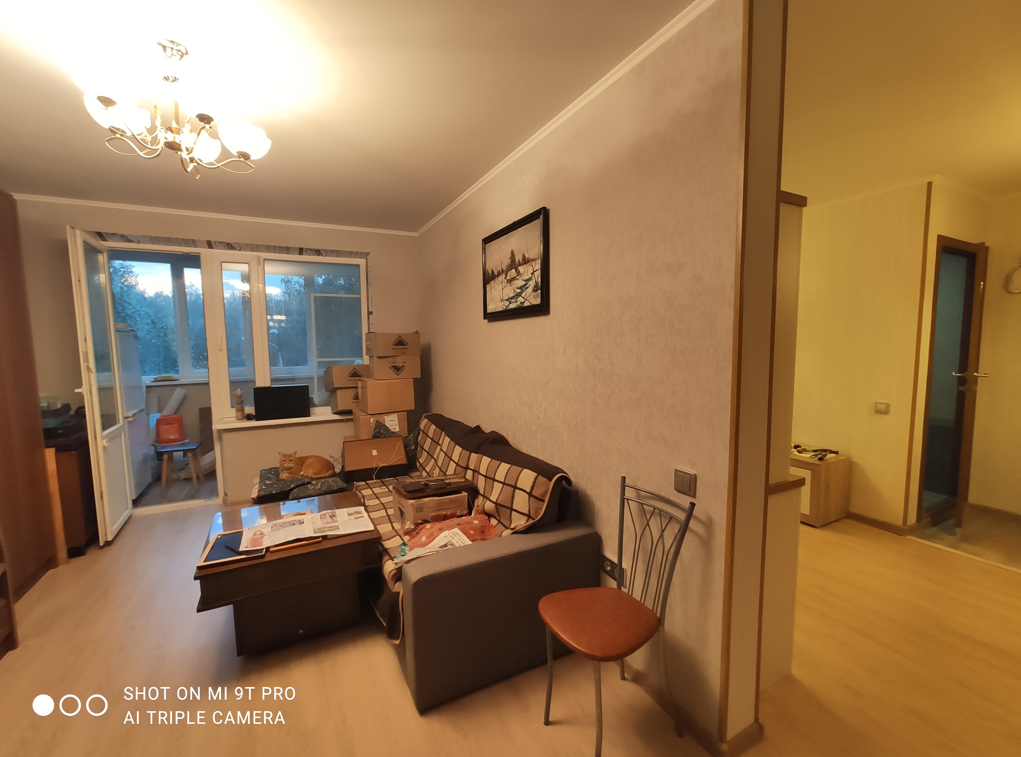
Объект: Капитальный ремонт 3-х комнатной квартиры Яснево г.Москва

Slide 18
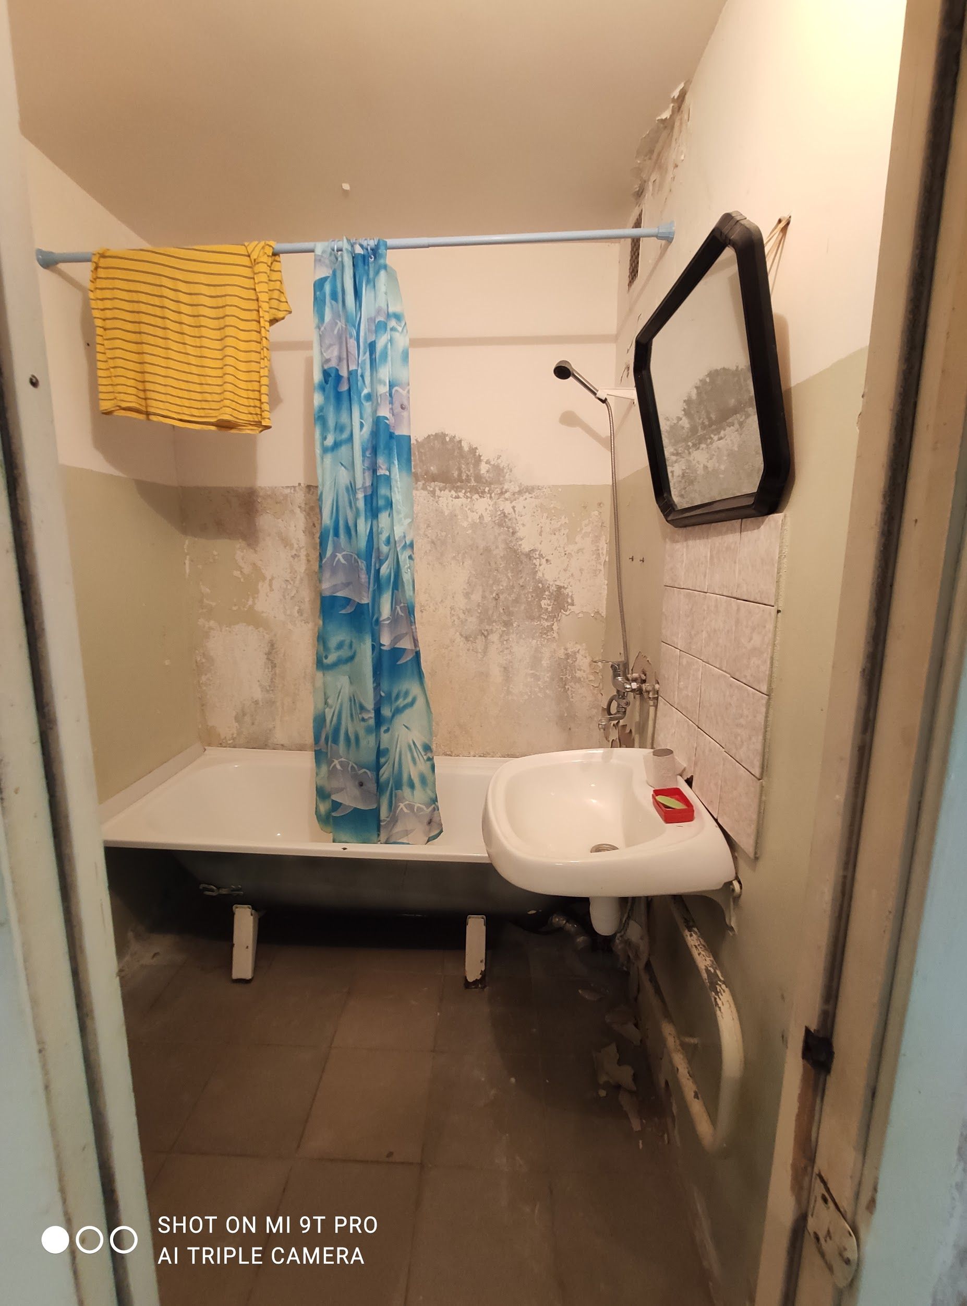
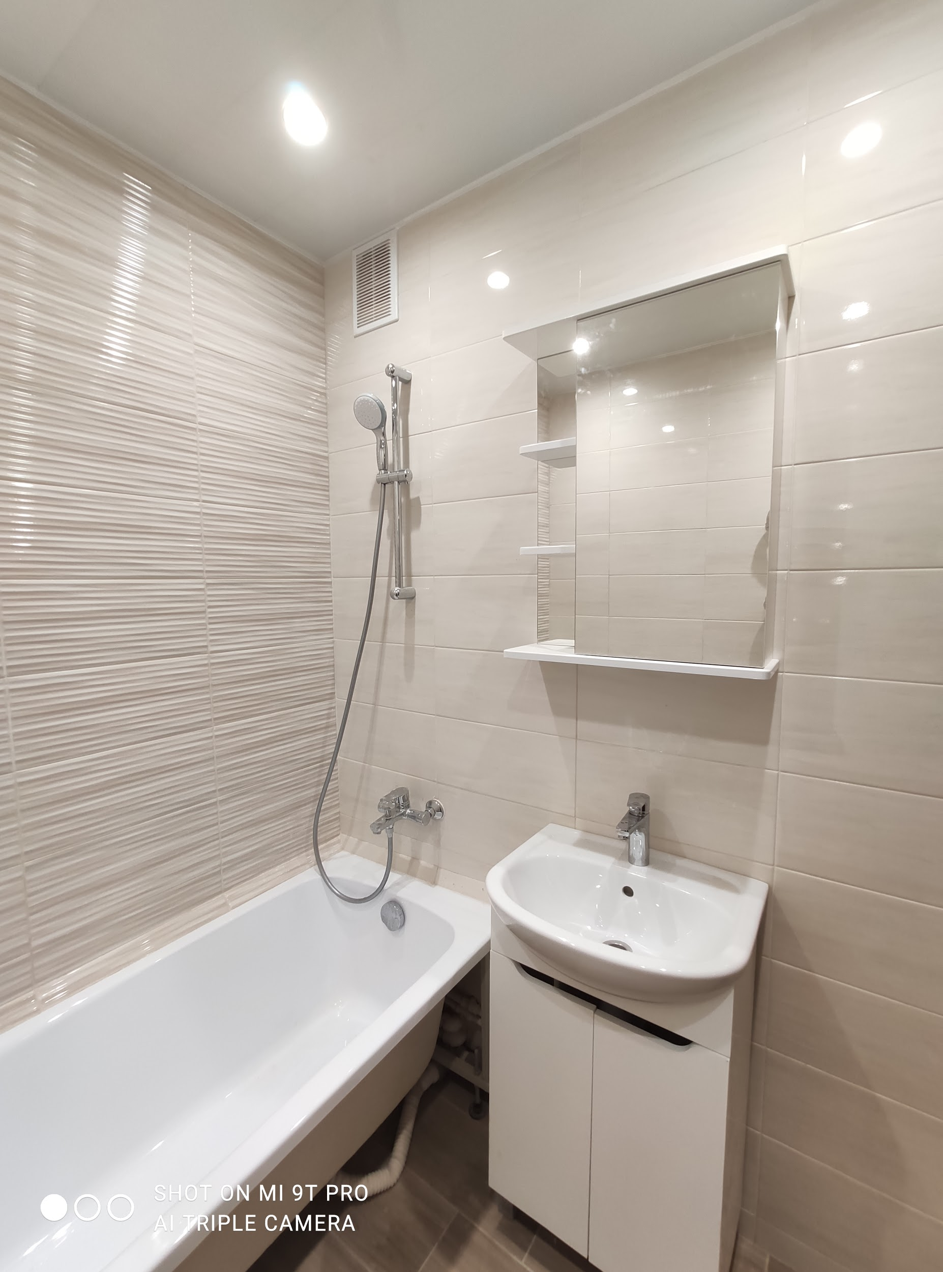
Объект: Ремонт квартиры г.Лобня

Slide 19
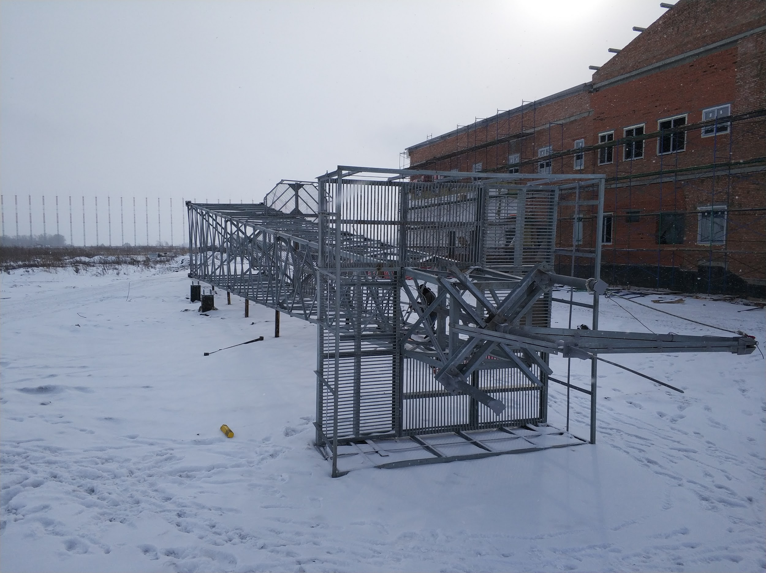
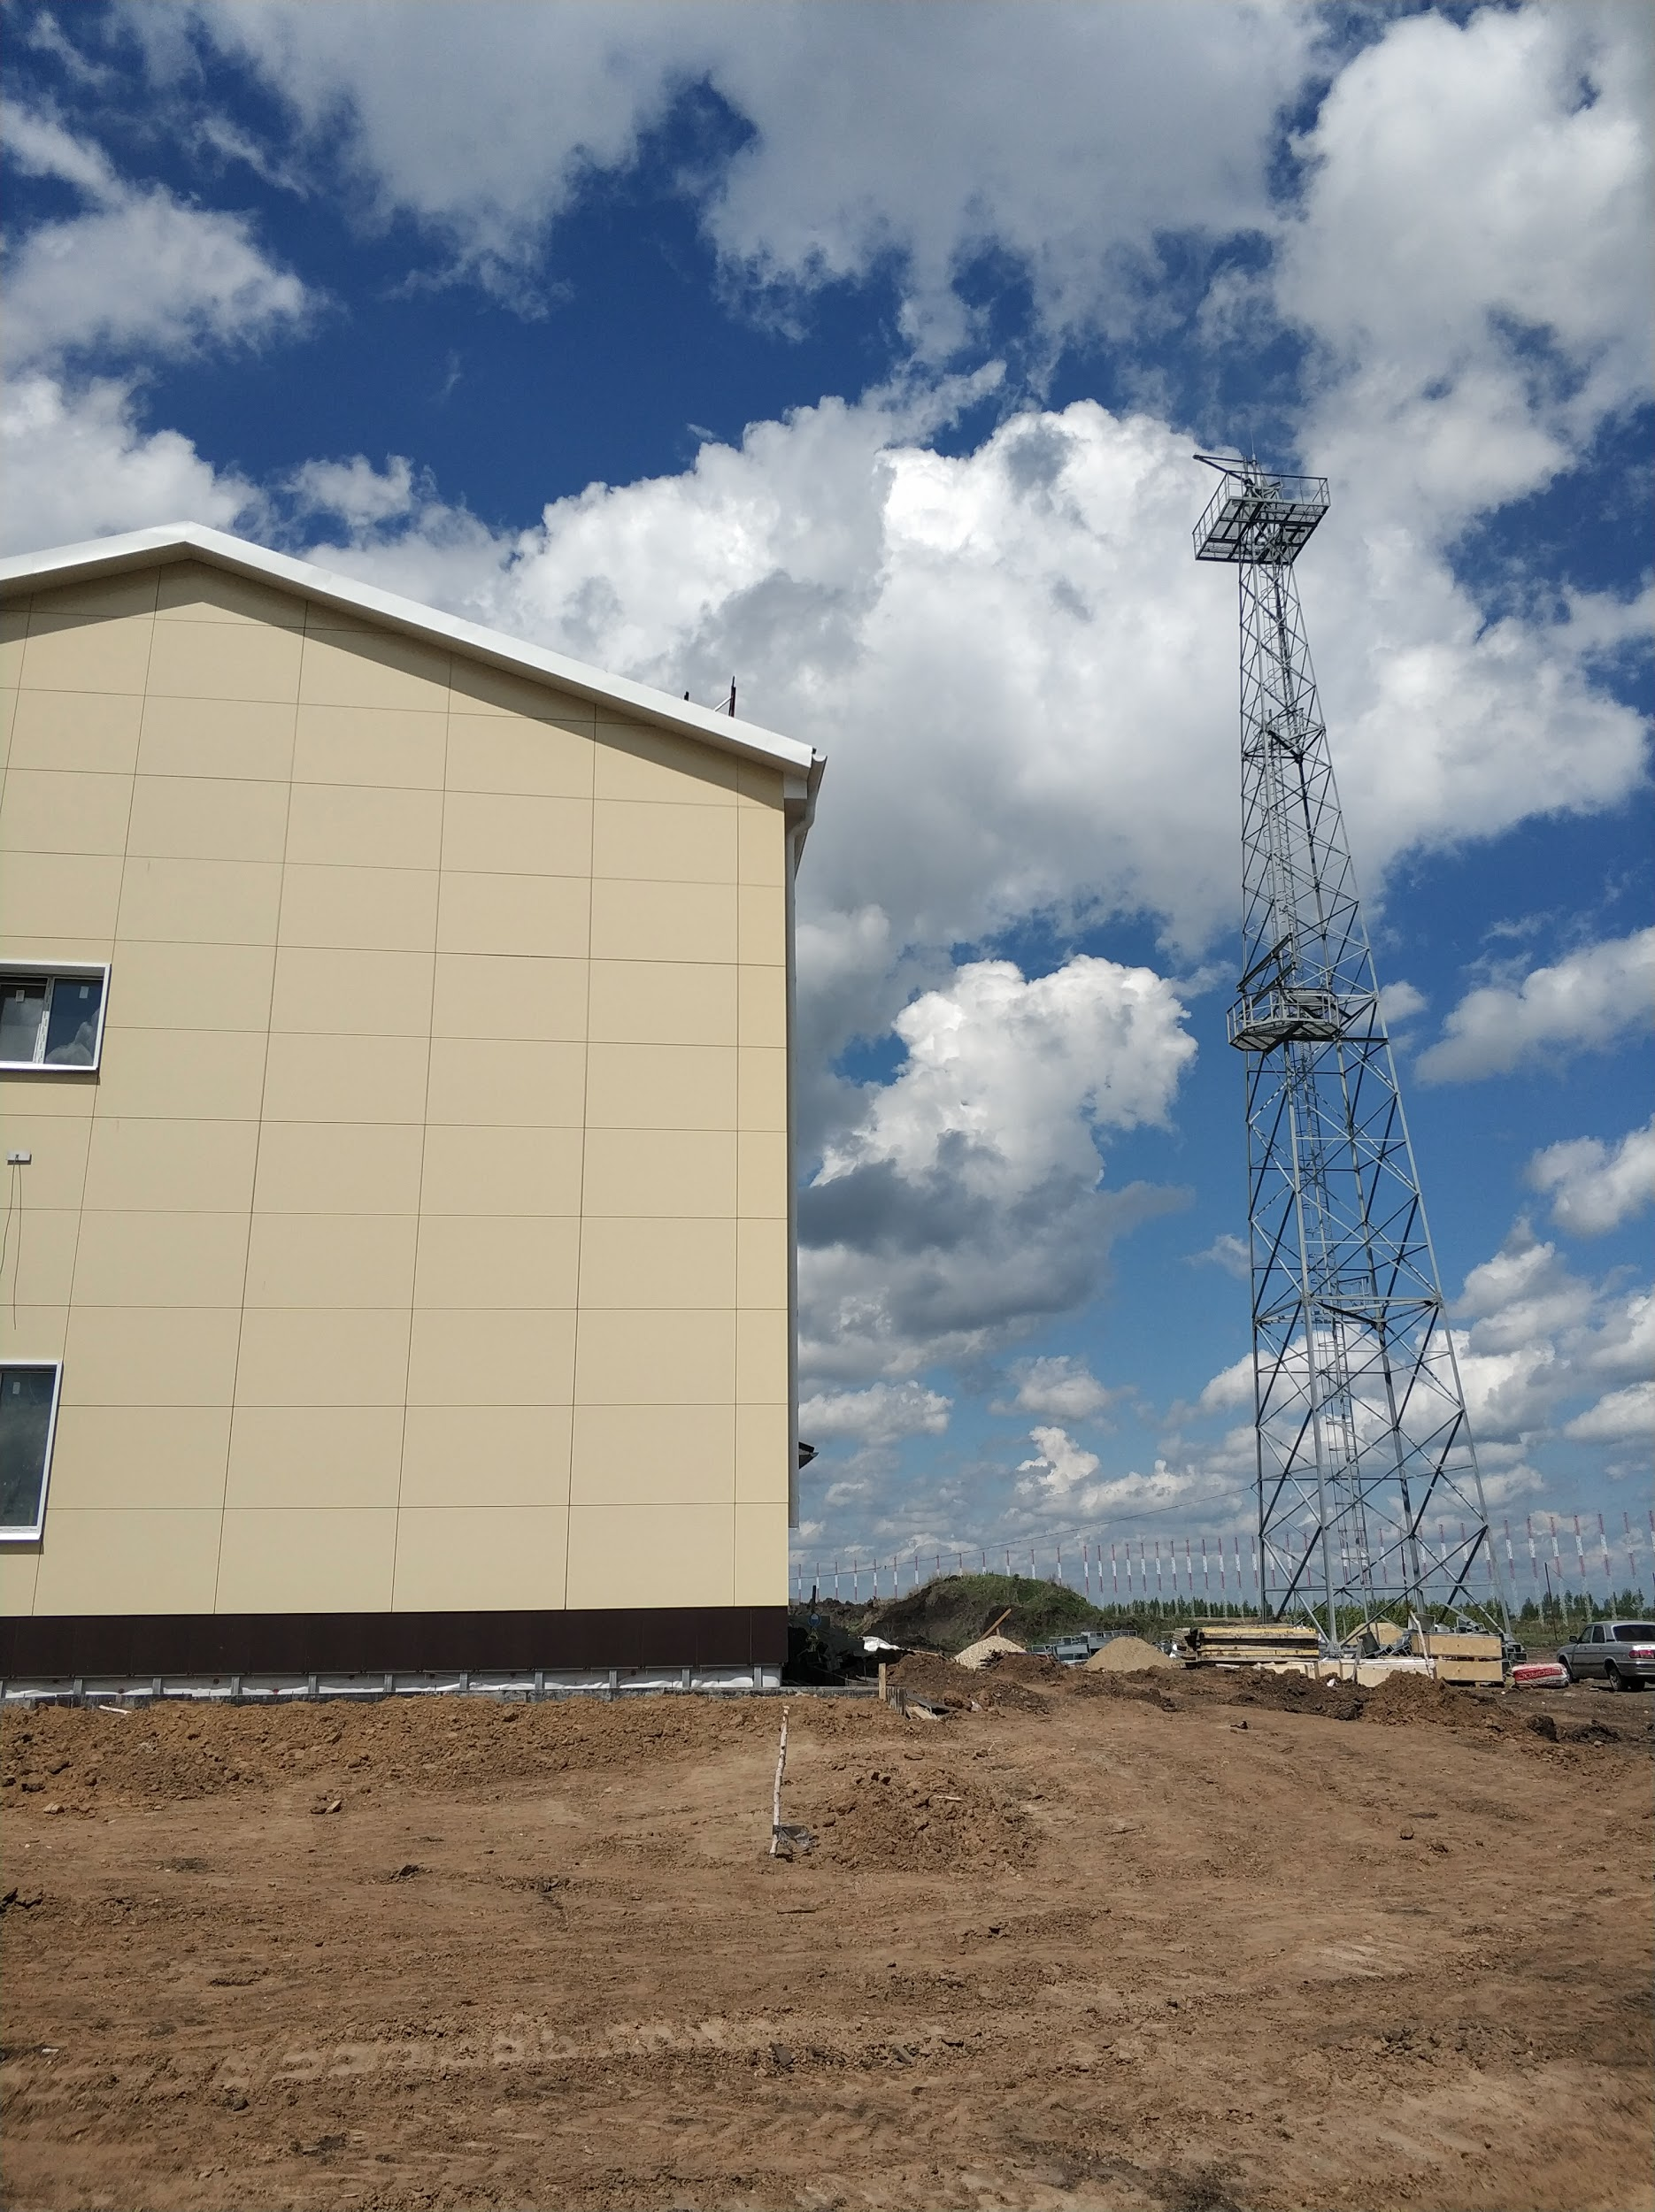
Объект: Сотовая вышка на 32метра ( изготовление, цинкование, монтаж)

Slide 20
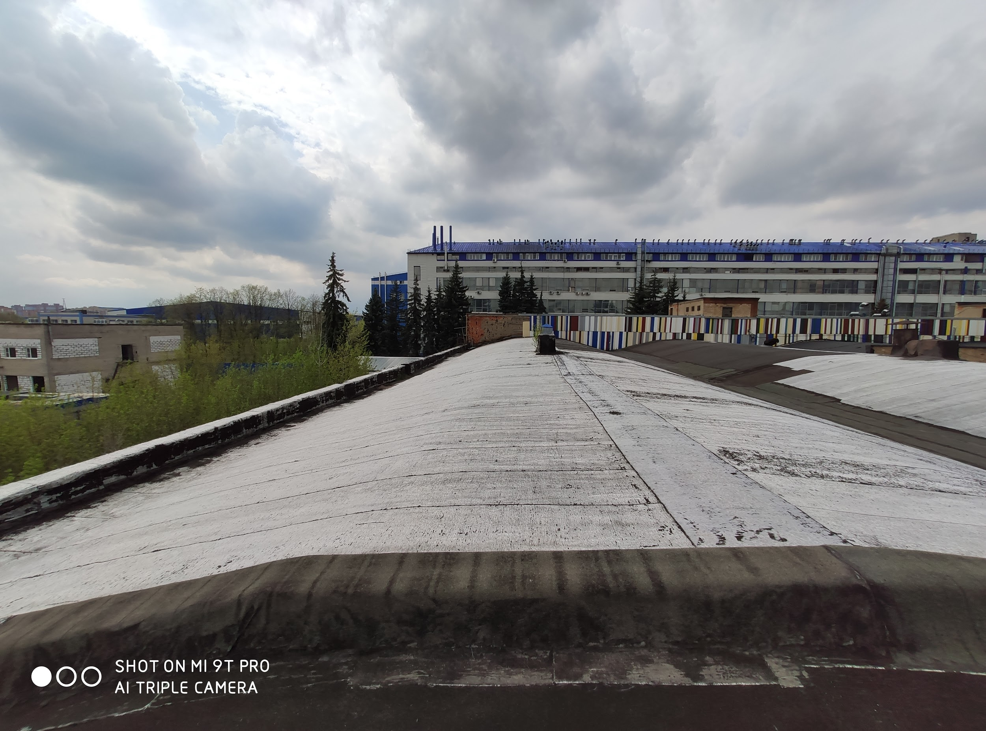
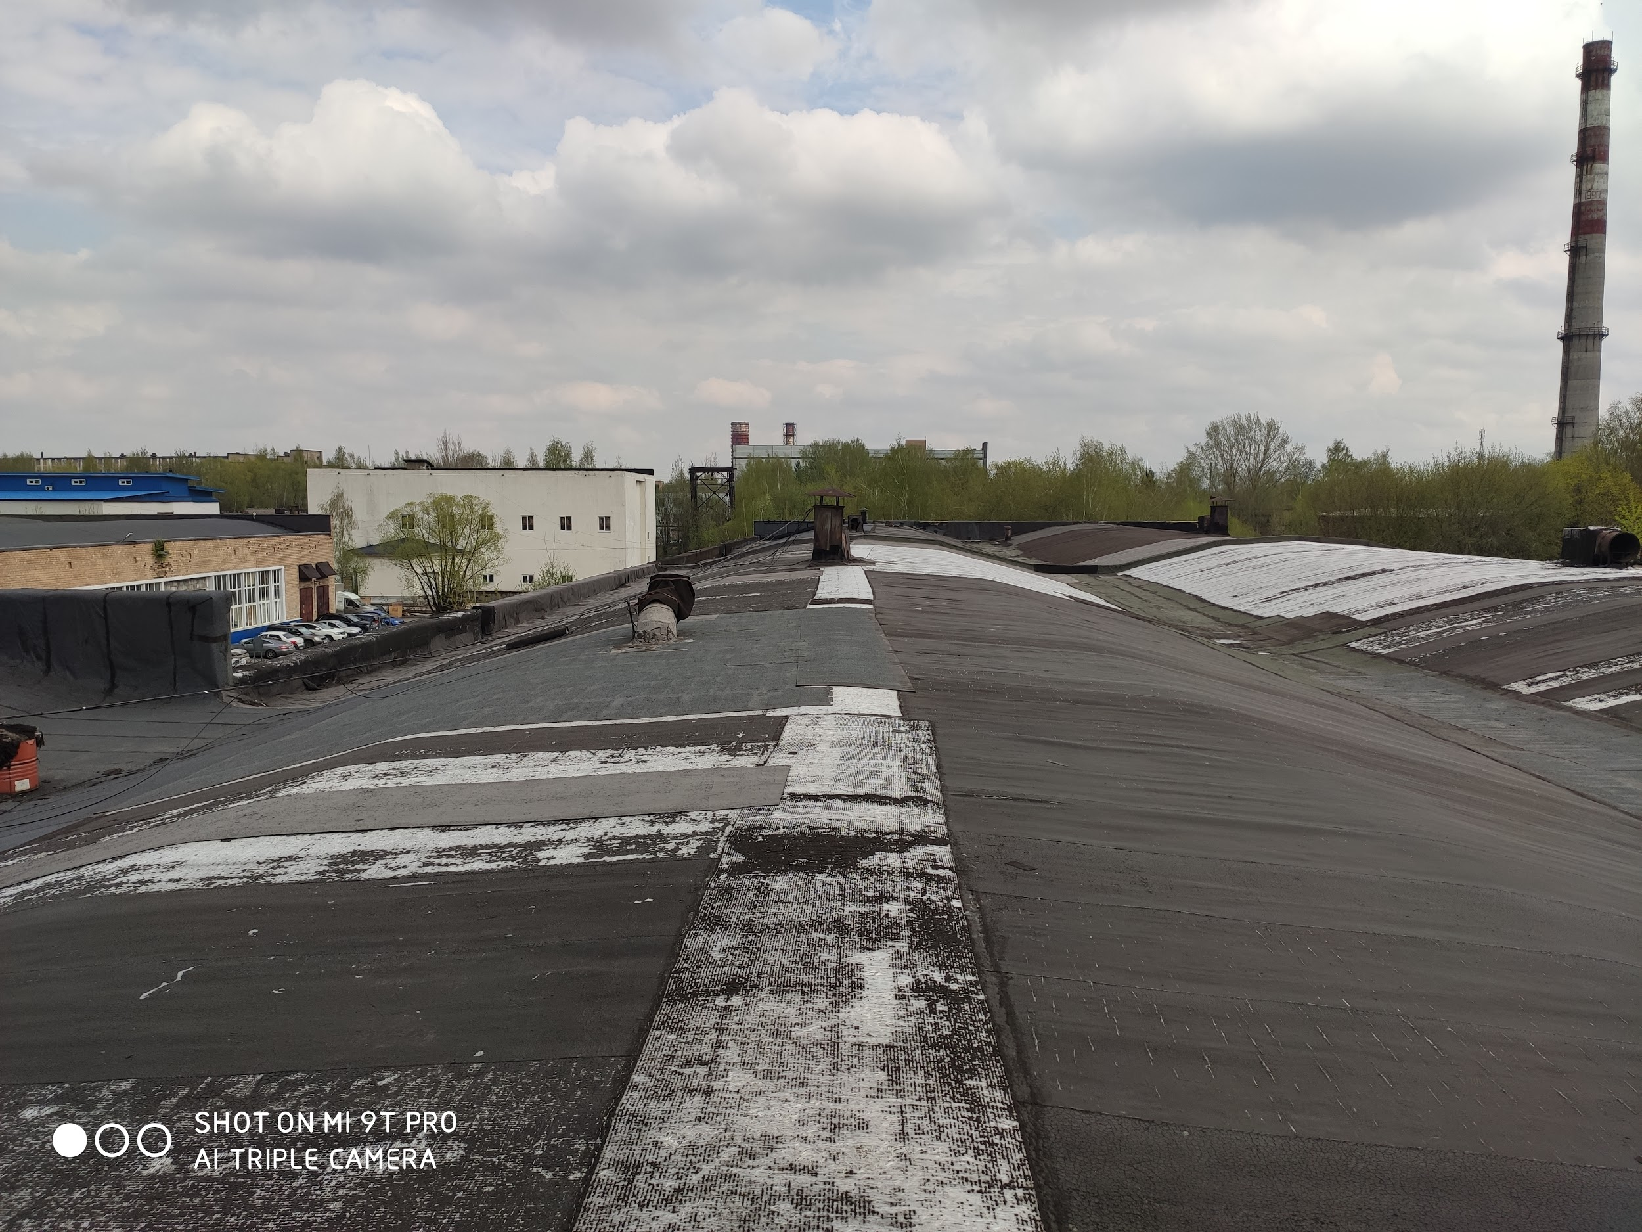
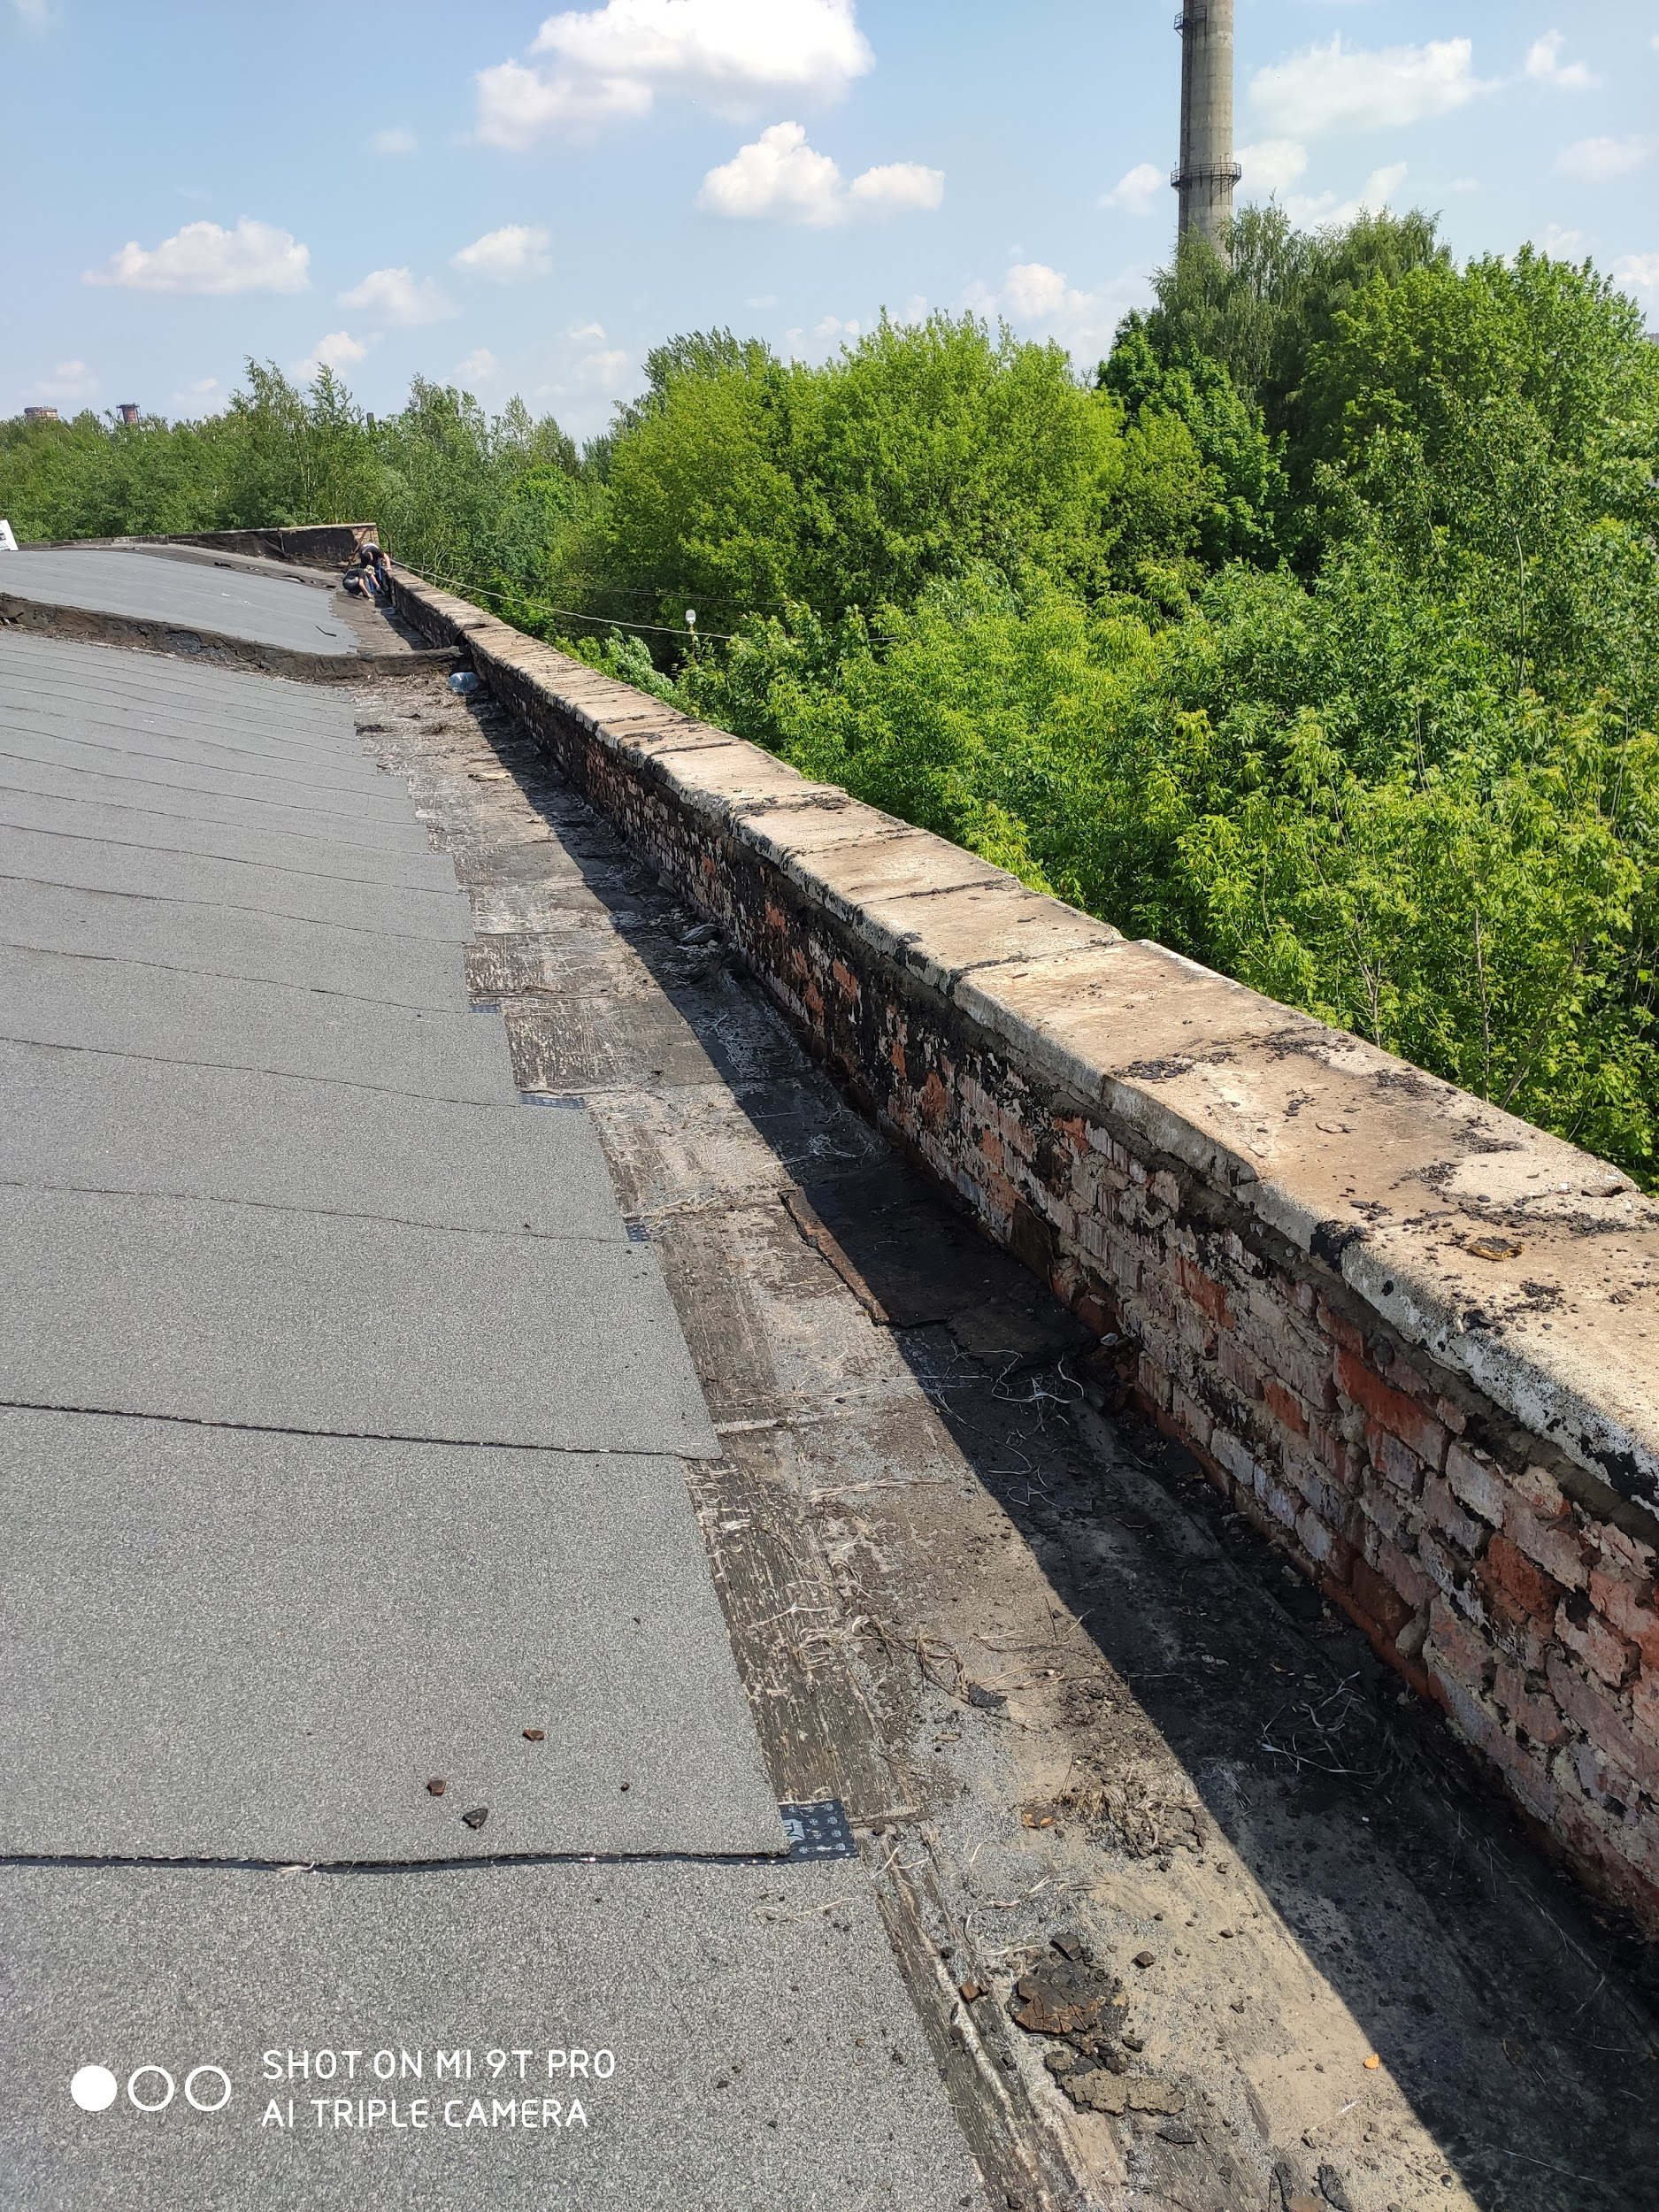
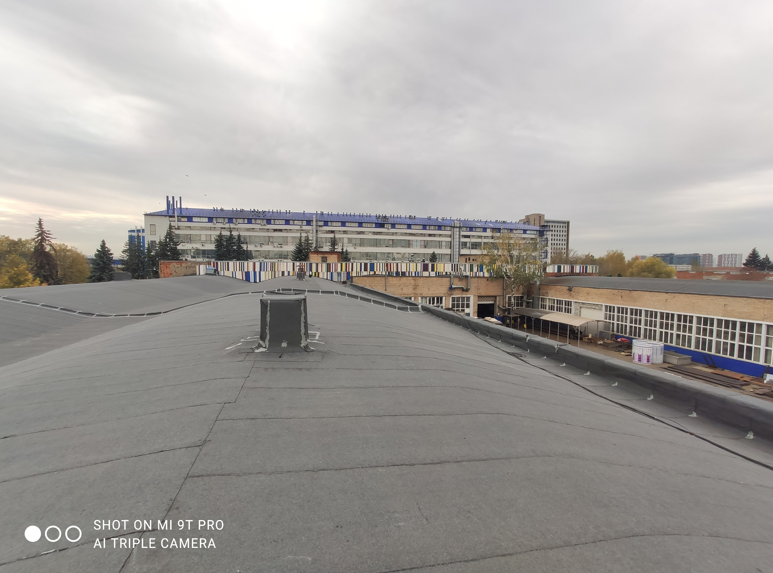
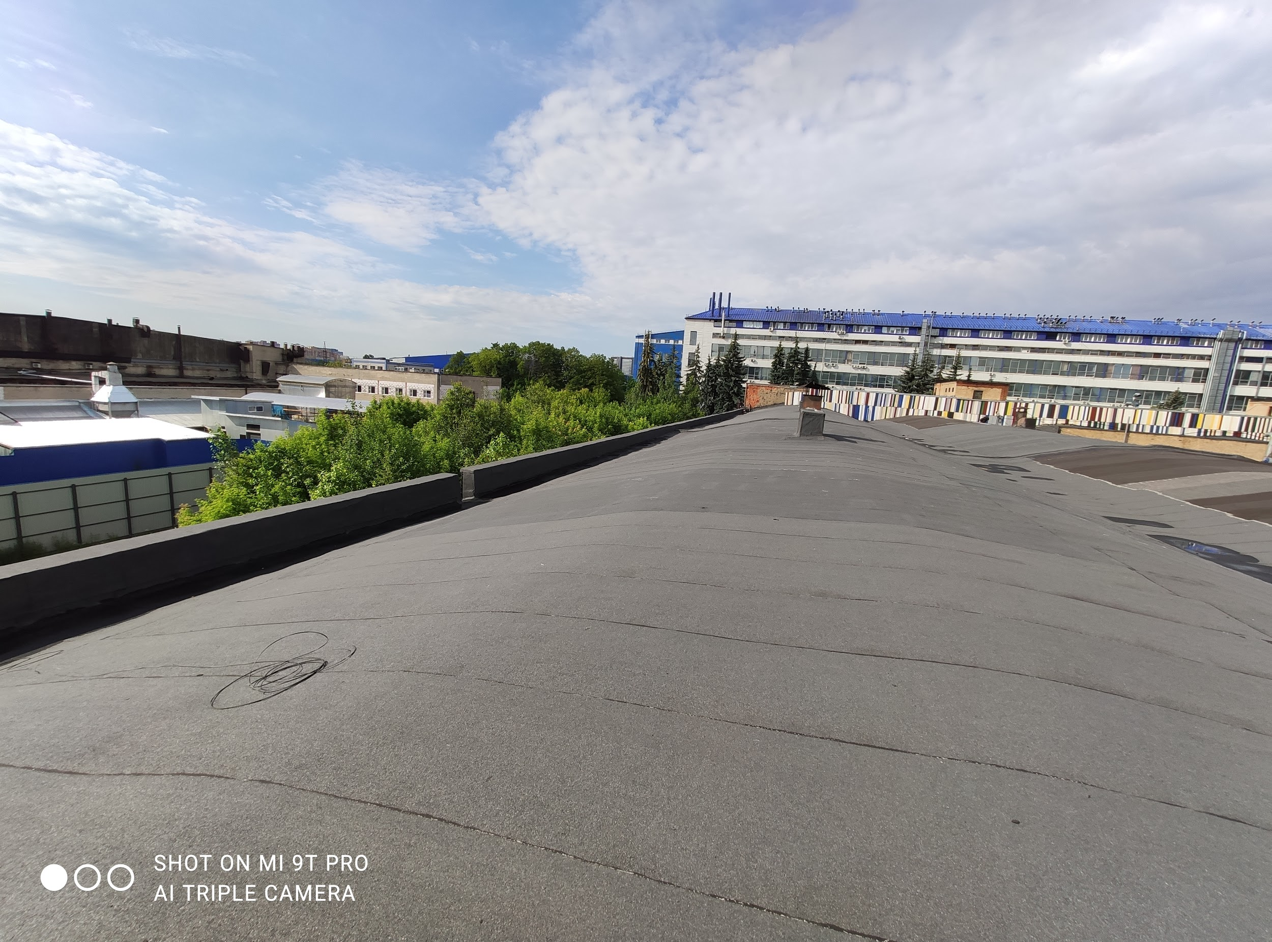
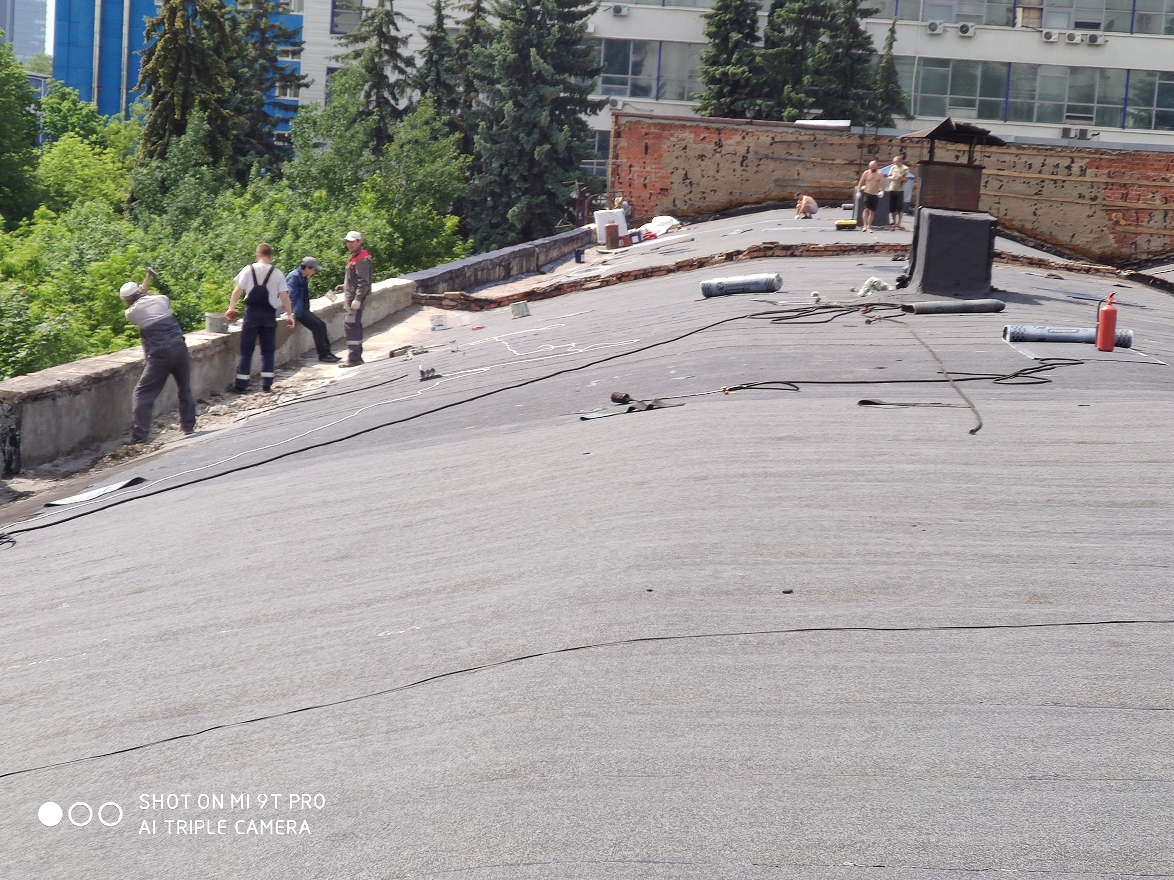
Объект: Капитальный ремонт мягкой кровли 4800м2

Slide 21
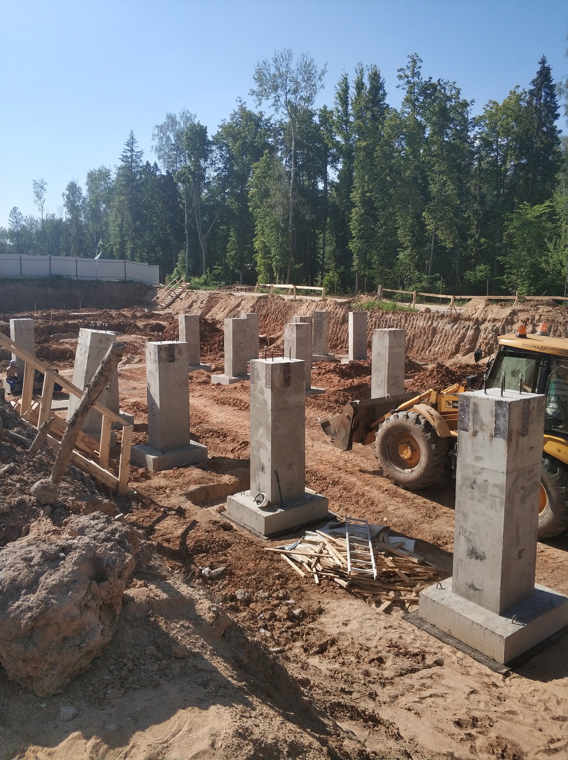
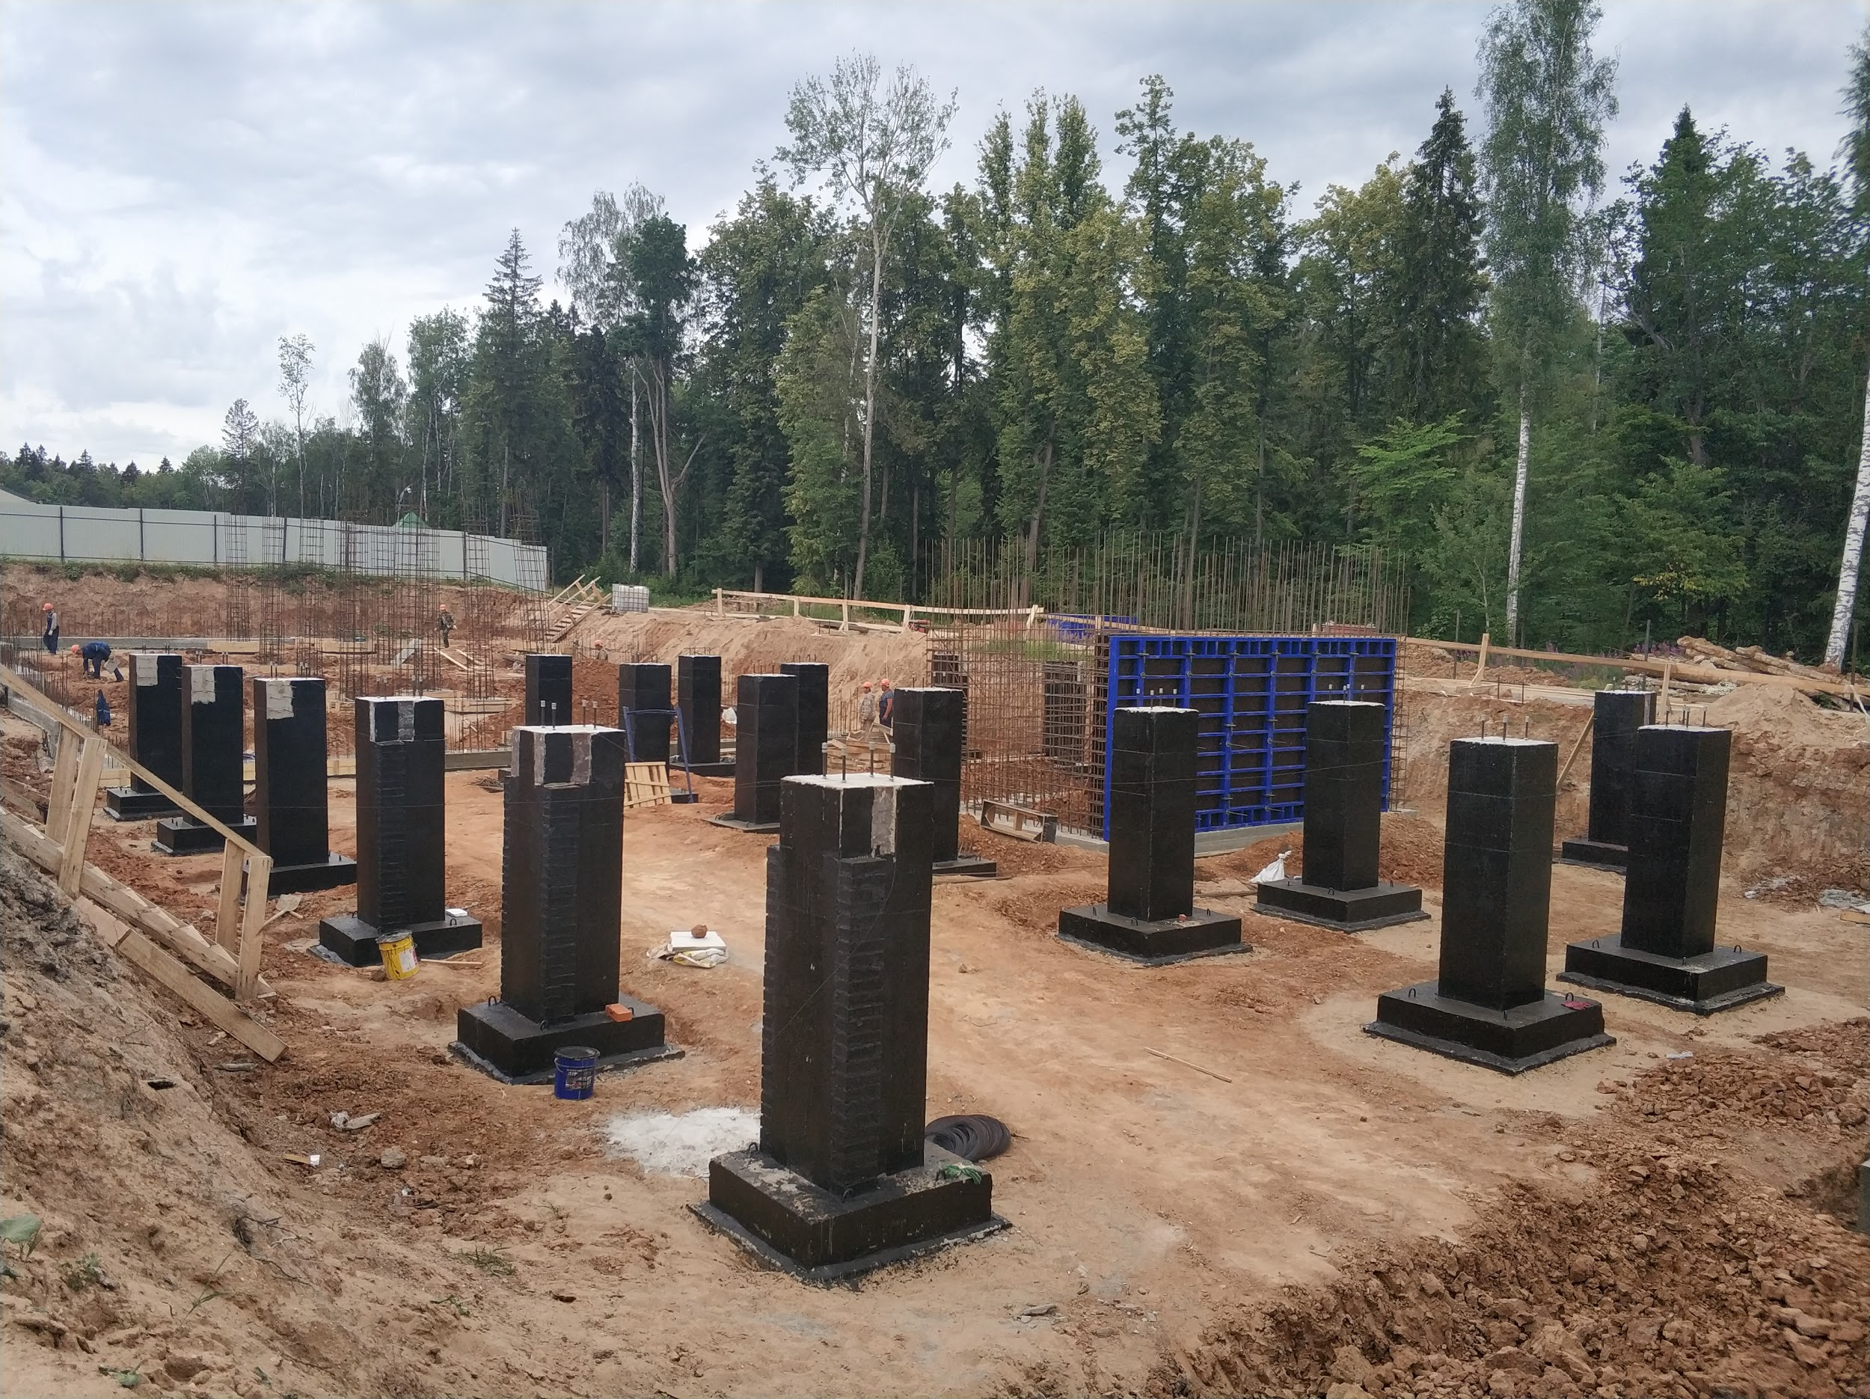
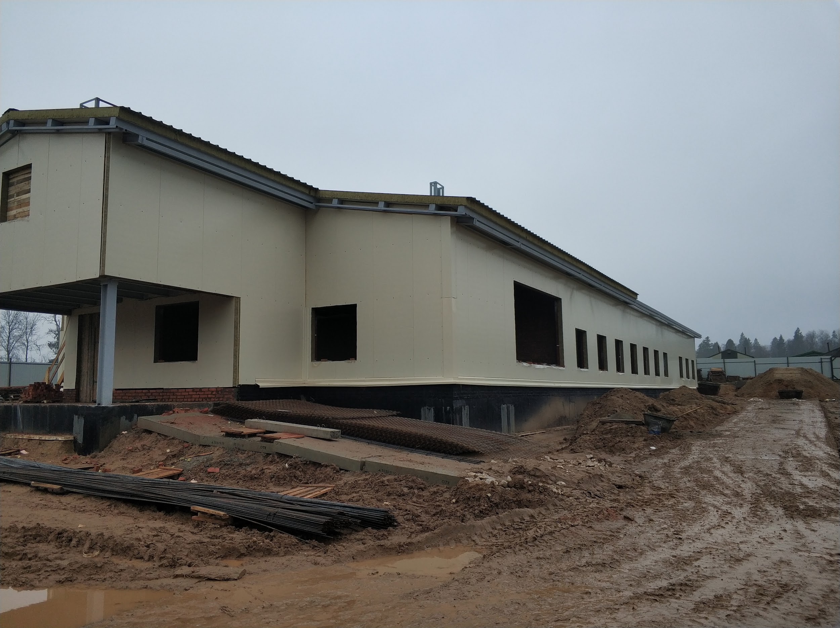
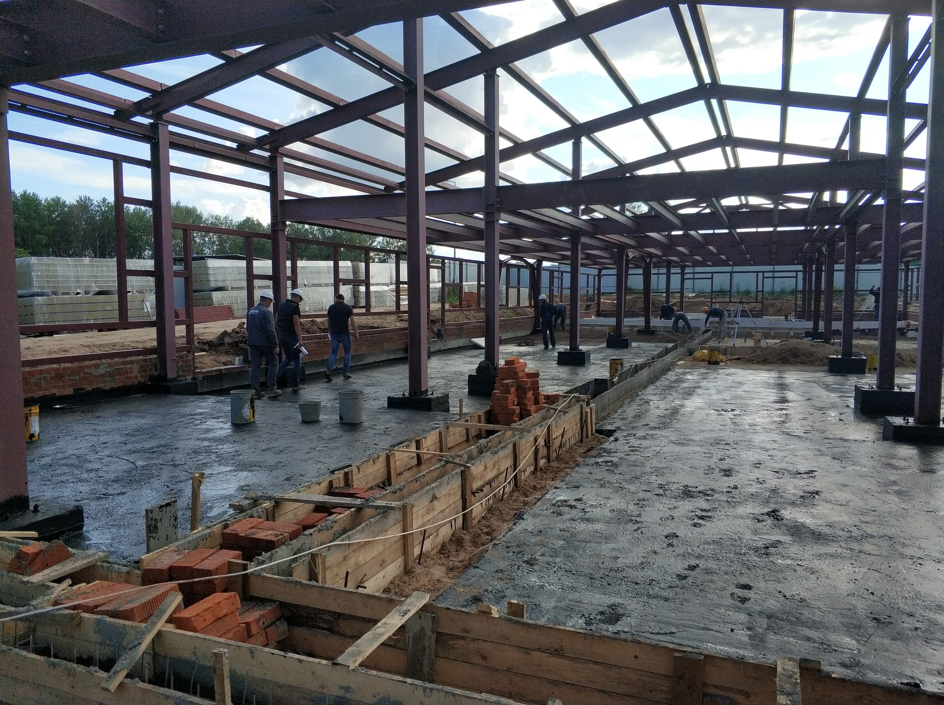
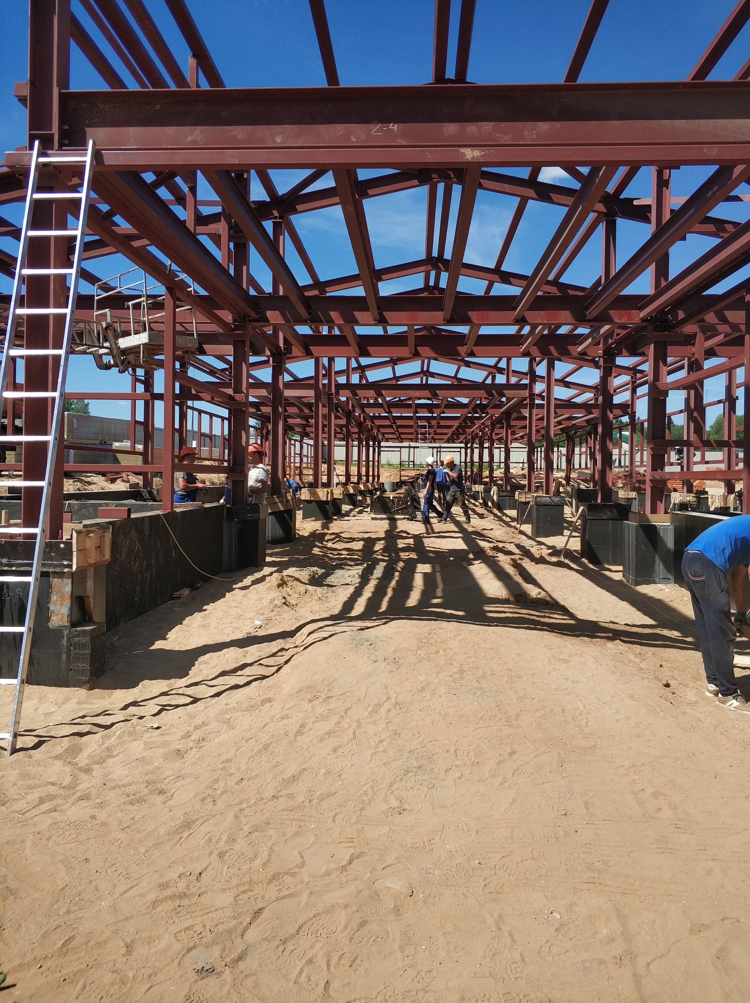
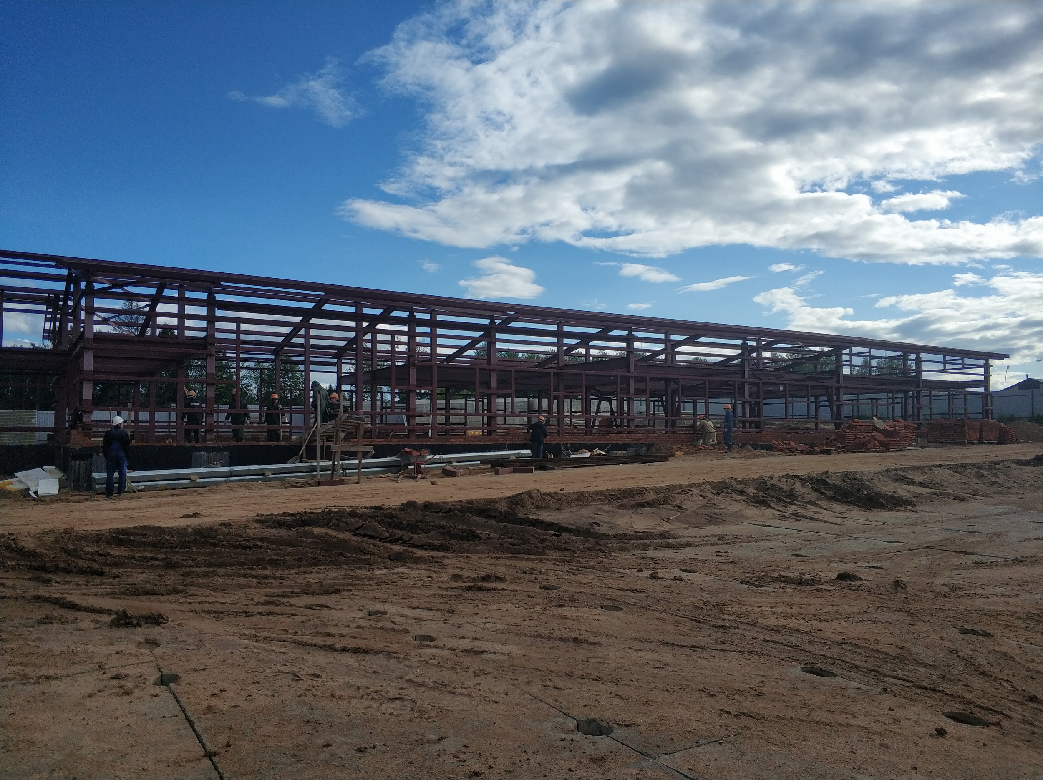
Объект: Строительство солдатской столовой на 120 мест

Slide 22
Лицензии и Сертификаты

Slide 23
Наши Партнеры и Клиенты

Slide 24
Контактная информация
Генеральный директор: Павел Заигров
+7 916-035-38-62
г. Москва, Шелепихинская набережная д.4 стр.1
Тел.: +7 (495) 203-20-30
info@stroylabmsk.ru

